Slide 1




Hochschule Hannover
Verbundprojekt
Naht
Nachhaltiges Handeln in der pflegeberuflichen Bildung: Curriculare Integration von Planetary Health und digitaler Kompetenz

Slide 2
Verbundprojekt Naht
Das Verbundprojekt “Naht” wurde vom 01.04.2024 bis 31.03.2026 von den Hochschulen Esslingen, Bielefeld und Hannover durchgeführt und hatte zum Ziel, Nachhaltigkeit und digitale Kompetenzen in die pflegeberufliche Bildung zu integrieren. Es wurde vom Bundesministerium für Bildung, Familie, Senioren, Frauen und Jugend (BMFSFJ), im Rahmen der Förderrichtlinie "Nachhaltig im Beruf – zukunftsorientiert ausbilden" (NIB) sowie der Europäischen Union über den Europäischen Sozialfonds Plus (ESF Plus) gefördert.
Ziele des Projekts:
Qualifizierung der Praxisanleitenden: Fort- und Weiterbildungen sollen Praxisanleitende dazu befähigen, nachhaltigkeitsbezogene Kompetenzen an Auszubildende weiterzugeben.
Curriculare Integration: Nachhaltigkeitsinhalte werden dauerhaft in die Fort- und Weiterbildungspläne integriert, sodass das Konzept der Planetary Health von Anfang an in die pflegerische Praxis einfließt.
Erfahrungsanalyse und Empfehlungen: Die gesammelten Erfahrungen werden ausgewertet und veröffentlicht, um Empfehlungen für die Pflegeausbildung zu formulieren.
Notes:
Das Projekt “Naht” wurde vom 01.04.2024 bis 31.03.2026 von den Hochschulen Esslingen, Bielefeld und Hannover durchgeführt und hatte zum Ziel, Nachhaltigkeit und digitale Kompetenzen in die pflegeberufliche Bildung zu integrieren. Es wurde vom Bundesministerium für Bildung, Familie, Senioren, Frauen und Jugend (BMFSFJ), im Rahmen der Förderrichtlinie "Nachhaltig im Beruf – zukunftsorientiert ausbilden" (NIB) sowie der Europäischen Union über den Europäischen Sozialfonds Plus (ESF Plus) gefördert.
Ziele des Projekts:
Qualifizierung der Praxisanleitenden: Fort- und Weiterbildungen sollen Praxisanleitende dazu befähigen, nachhaltigkeitsbezogene Kompetenzen an Auszubildende weiterzugeben.
Curriculare Integration: Nachhaltigkeitsinhalte werden dauerhaft in die Fort- und Weiterbildungspläne integriert, sodass das Konzept der Planetary Health von Anfang an in die pflegerische Praxis einfließt.
Erfahrungsanalyse und Empfehlungen: Die gesammelten Erfahrungen werden ausgewertet und veröffentlicht, um Empfehlungen für die Pflegeausbildung zu formulieren.

Slide 3
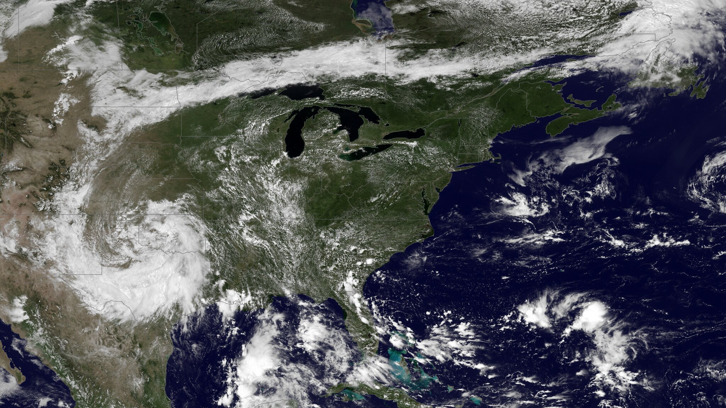
Modul 5: Vertiefung
Abb. 1
Pflegerisches Handeln bei klimabedingten Erkrankungen anleiten
Notes:
Im Rahmen des Projektes wurden für die Qualifizierung von Praxisanleitenden in Fort- und Weiterbildung sechs Module entwickelt, welche auf dem TOOLKIT des ehemaligen Erasmus+ Projekts „NurSuS“ (2014 - 2017) basieren.
Modul 1 „Klimakrise und Gesundheit im Kontext der Pflege und Praxisanleitung“ (Grundlagenmodul)
Modul 2 „Nachhaltigkeit und Hygiene im pflegerischen Handeln anleiten“
Modul 3 „Nachhaltigkeit in pflegerischen Mentoringgesprächen anleiten“
Modul 4 „Ressourcenschonendes pflegerisches Handeln anleiten“
Modul 5 „Pflegerisches Handeln bei Hitze anleiten“
Modul 6 „Pflegerisches Handeln bei klimabedingten Erkrankungen anleiten“
→ Das Grundlagenmodul 1 soll als Erstes durchlaufen werden, da es die Basis für die Vertiefungsmodule 2-6 bildet.
Heute befinden Sie sich in Vertiefungsmodul 6 „Pflegerisches Handeln bei klimabedingten Erkrankungen anleiten“

Slide 4

Lernziele
Sie kennen die Auswirkungen der Klimakrise auf die Gesundheit und das vermehrte Auftreten klimabedingter Erkrankungen und entwickeln Strategien für die Vorbeugung und den Umgang im Pflegealltag und im Team mit anderen Berufsgruppen.
Sie sind in der Lage, Zusammenhänge zu erkennen und mit anderen Fachrichtungen zusammenzuarbeiten, um Maßnahmen zur Vorbeugung und Behandlung klimabedingter Erkrankungen umzusetzen.
Sie reflektieren ihren Beitrag zum Gesundheitsschutz in Bezug auf die Herausforderungen klimabedingter Erkrankungen im Pflegealltag.
Notes:
Vorstellung der Lernziele:
Sie kennen die Auswirkungen der Klimakrise auf die Gesundheit und das vermehrte Auftreten klimabedingter Erkrankungen und entwickeln Strategien für die Vorbeugung und den Umgang im Pflegealltag und im Team mit anderen Berufsgruppen.
Sie sind in der Lage, Zusammenhänge zu erkennen und mit anderen Fachrichtungen zusammenzuarbeiten, um Maßnahmen zur Vorbeugung und Behandlung klimabedingter Erkrankungen umzusetzen.
Sie reflektieren ihren Beitrag zum Gesundheitsschutz in Bezug auf die Herausforderungen klimabedingter Erkrankungen im Pflegealltag.

Slide 5
Pflegerisches Handeln bei klimabedingten Erkrankungen anleiten anleiten
Vorstellung und Impuls
Wahrheit oder Mythos: Klimawandel und Falschmeldungen
Auswirkungen des Klimawandels auf die menschliche Gesundheit
Transfer: Die 6-Hüte Methode
Ausblick
Pflegfachpersonen als Changemaker
Notes:
Vorstellung der Modulinhalte

Slide 6
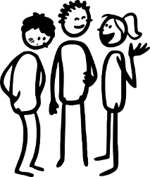
Vorstellung und Impuls
„Was verbinde ich mit Klimakrise und zunehmenden Erkrankungen?“
https://answergarden.ch/
Notes:
Vorstellungsrunde (Name, Arbeitsplatz/ Setting) (sofern zuvor kein anderes Modul stattgefunden hat)
Einstieg (auch optional möglich)
Zum Einstieg wird mit einer Impulsfrage begonnen: „Was verbinde ich mit Klimakrise und zunehmenden Erkrankungen?“ Vorzugweise wird mit digitaler Wortwolke gearbeitet. Hierzu muss zuvor ein „AnswerGarden“ erstellt werden, worauf die Teilnehmenden mit ihrem Smartphone/ Tablet zugreifen können.
https://answergarden.ch/
Die Teilnehmenden können ihre Begrifflichkeiten digital eingeben, im Plenum kann das Ergebnis über die „Refresh“-Funktion gemeinsam betrachtet und diskutiert werden.
Alternativ kann die Sammlung der Beiträge auch über Tafelaufschrieb, Moderationskarten, usw. erfolgen.
Im Anschluss können die Erwartungen und Motivationen der Teilnehmen hinsichtlich der Thematik erfragt werden.
Überleitung: Die Folgen des Klimawandels als auch der Klimawandel selbst sind fast tag täglich Teil der medialen Aufmerksamkeit, sowohl auf Nachrichten-Websites, in Tageszeitungen, Wahlprogrammen, auf Regierungsseiten, bei Youtube oder auf Social Media. Hier sollte man immer etwas genauer hinschauen und durchaus kritisch hinterfragen, ob die Informationen immer der Wahrheit entsprechen oder ein Mythos sind. Daher wollen die Einheit mit einem kleinen Spiel beginnen…

Slide 7
Pflegerisches Handeln bei klimabedingten Erkrankungen anleiten anleiten
Vorstellung und Impuls
Wahrheit oder Mythos: Klimawandel und Falschmeldungen
Auswirkungen des Klimawandels auf die menschliche Gesundheit
Transfer: Die 6-Hüte Methode
Ausblick
Pflegfachpersonen als Changemaker

Slide 8
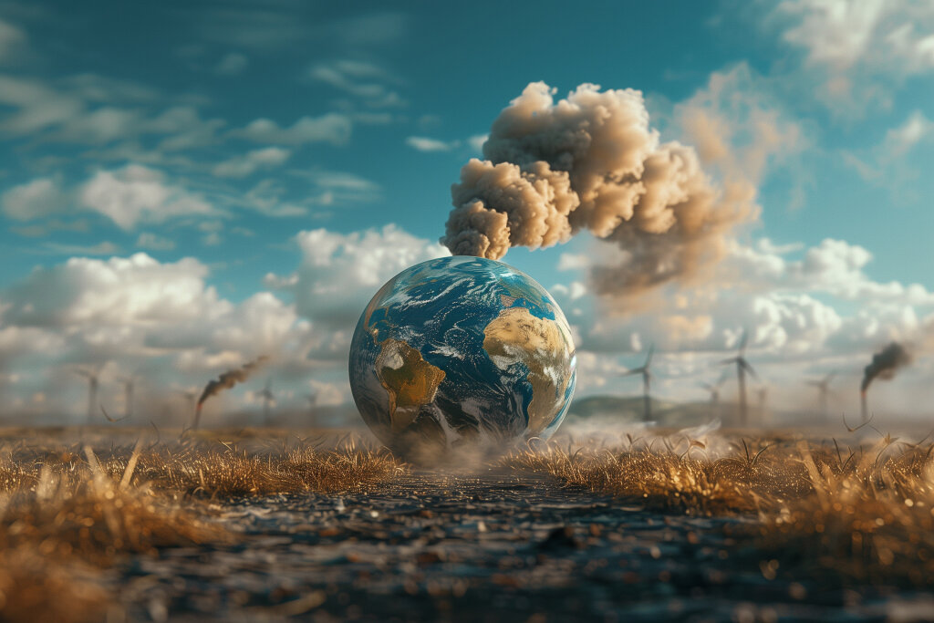

Wahrheit oder Mythos: Klimawandel und Falschmeldungen
Wahrheit
oder
Mythos
Abb. 2
Spielzeit: ca. 10 Min.
Notes:
Schauen Sie sich zu zweit die folgenden Aussagen zum Thema an und diskutieren Sie, ob diese der Wahrheit entsprechen oder nicht.
Das Spiel wird auf ILIAS zur Verfügung gestellt (und kann auch jederzeit mit Pflegeauszubildenden gespielt werden)
Spielzeit: ca. 10 Min.
https://www.hsbi.de/elearning/ilias.php?baseClass=ilrepositorygui&ref_id=1569634
Anschließend kurzes Blitzlicht: Hat Sie etwas verwundert oder überrascht? (5 Min. Diskussion)

Slide 9
Klimawandel und Falschmeldungen
Kein Thema ist so anfällig für die Verbreitung von Desinformationen und Falschmeldungen, wie der Klimawandel!
→ vorsätzliche Verbreitung von falscher Informationen mit dem Ziel, z. B. das Vertrauen in die Wissenschaft zu schmälern, politische Maßnahmen zur Umsetzung sowie internationale Zusammenarbeit zu behindern oder die Demokratie zu schwächen.
Daher gilt es immer, kritisch zu hinterfragen und
Quellen zu prüfen
Auf Ton und Sprache zu achten (z. B. bei reißerischen Schlagzeilen)
Fakten auf unabhängigen Websites zu checken
(Europäische Kommission, o. J. a)
Notes:
Kein Thema ist so anfällig für die Verbreitung von Desinformationen und Falschmeldungen, wie der Klimawandel.
Hierbei kommt es zur vorsätzlichen Verbreitung von falscher Informationen bezüglich der Thematik. Diese reichen von der vollständigen Leugnung des Klimawandels bis hin zur Beschönigung.
Ziel dabei ist es u. a., das Vertrauen in die Wissenschaft zu schmälern, politische Maßnahmen zur Umsetzung sowie internationale Zusammenarbeit zu behindern oder die Demokratie zu schwächen.
Daher gilt es immer, kritisch zu hinterfragen und
Quellen zu prüfen
Auf Ton und Sprache zu achten (z. B. bei reißerischen Schlagzeilen)
Fakten auf unabhängigen Websites zu checken
(Europäische Kommission, o. J. a)

Slide 10
Klimawandel und Falschmeldungen
Es gibt keine einheitliche Definition für Verschwörungstheorien.
Eine Verschwörungstheorie ist keine Theorie im wissenschaftlichen Sinne.
besser auf alternative Benennungen zurückgreifen, z. B. Verschwörungshypothese oder Verschwörungsideologie.
Primärer Nutzen: aktuelle Debatten beeinflussen, Angst und Hass schüren, Propagandamittel.
Drei Sorten von Fake News: aus dem Kontext gerissene Meldungen, manipulierte Nachrichten, erfundene Geschichten.
Fake News beziehen sich auf Geschehnisse im kleineren Rahmen.
→ Fake News sind quasi das kleine Geschwisterchen von Verschwörungserzählungen!
(Landeszentrale für politische Bildung Baden-Württemberg [LPB], o. J.; Bundeszentrale für politische Bildung [BPB], o. J.; Schau Hin, o. J.)
Notes:
Im Kontext von Klimawandel hört man auch immer wieder die Begrifflichkeiten „Verschwörungstheorien“ und „Fake News“.
Für Verschwörungstheorien gibt es keine einheitliche Definition. Sie sind auch keine Theorie im wissenschaftlichen Sinne. Um Missverständnisse aus dem Weg zu räumen sollte besser auf alternative Benennungen zurückgegriffen werden, wie z. B. Verschwörungshypothese oder Verschwörungsideologie.
Der Begriff Fake News bezieht sich primär auf die Beeinflussung aktueller Debatten, um Angst und Hass zu schüren oder Propaganda voranzutreiben. Man unterscheidet zwischen drei Sorten von Fake News:
aus dem Kontext gerissene Meldungen, manipulierte Nachrichten und erfundene Geschichten.
Fake News beziehen sich auf Geschehnisse im kleineren Rahmen – sie sind quasi das kleine Geschwisterchen von Verschwörungserzählungen.
Plenumsfrage: Fallen Ihnen noch Fake News oder Verschwörungshypothesen ein, die sie mal im Zusammenhang zu Klimawandel gehört haben?
(Landeszentrale für politische Bildung Baden-Württemberg [LPB], o. J.; Bundeszentrale für politische Bildung [BPB], o. J.; Schau Hin, o. J.)
Überleitung: Abschließend wollen wir noch zwei Interessante Aussagen von bekannten Persönlichkeiten anschauen…

Slide 11


Video 1: Lichttherapie oder Desinfektionsmittelinjektion für Corona-Patienten? Kopfschütteln über Trump | AFP
https://www.youtube.com/watch?v=oQe59EJZDaE
Abbildung 3
Video 2: Klimaexpertin Beatrix von Storch (AfD) will die Sonne verklagen
https://www.youtube.com/watch?v=IV8UzT_9bXg
Notes:
Hier noch zwei interessante Aussagen von bekannten Persönlichkeiten…
US-Präsident Trump tätigte 2020 sehr fragwürdige Äußerungen zur Behandlung des Covid-19-Virus, was international für Empörung sorgte, v.a., da seine Ideen zur Behandlung von Menschen mit Codiv-19 tödlich hätten enden können. (Ärzteblatt, 2020)
https://www.youtube.com/watch?v=oQe59EJZDaE
Auch die AfD sorgt immer wieder für die Verbreitung von Desinformationen, wie z. B. hier in der Diskussion um den anthropogenen Klimawandel mit der AfD-Politikerin Beatrix von Storch.
https://www.youtube.com/watch?v=IV8UzT_9bXg

Slide 12
Pflegerisches Handeln bei klimabedingten Erkrankungen anleiten anleiten
Vorstellung und Impuls
Wahrheit oder Mythos: Klimawandel und Falschmeldungen
Auswirkungen des Klimawandels auf die menschliche Gesundheit
Transfer: Die 6-Hüte Methode
Ausblick
Pflegfachpersonen als Changemaker

Slide 13

Input
Notes:
Wir starten mit dem Input und kommen zu den Themen „klimabedingte Erkrankungen und klimabezogener Gesundheitsschutz“. Beginnen wollen wir mit ein paar wahren/ fundierten Schlagzeilen au den Jahren 2024/ 2025, die Ihnen so sicher auch schon in der ein oder anderen Form begegnet sind…

Slide 14
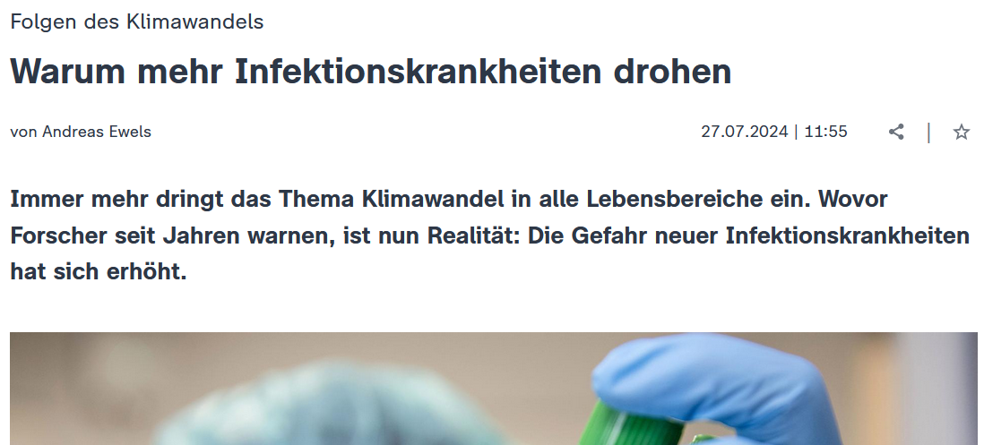
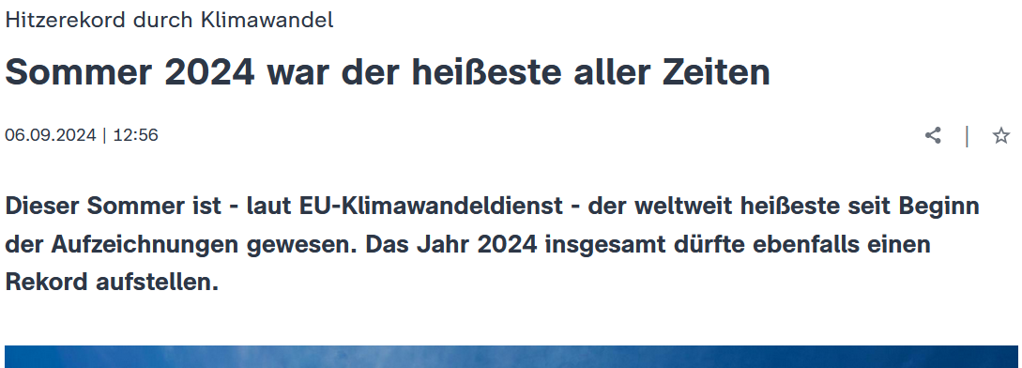
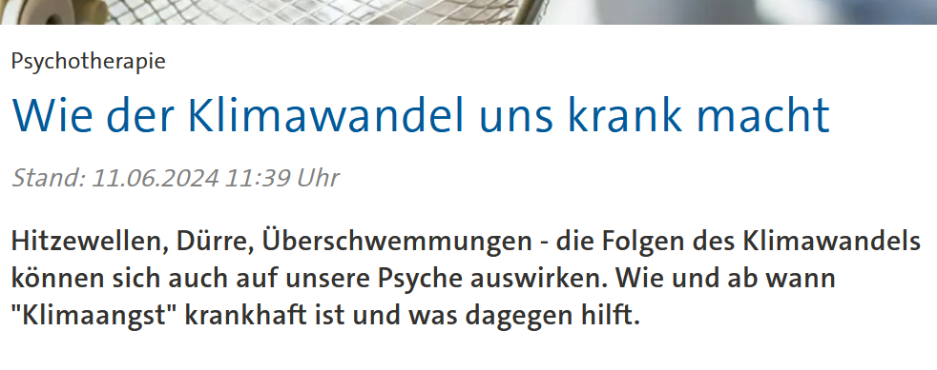
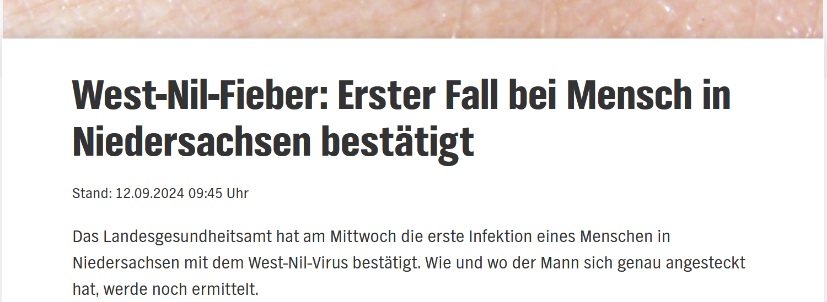
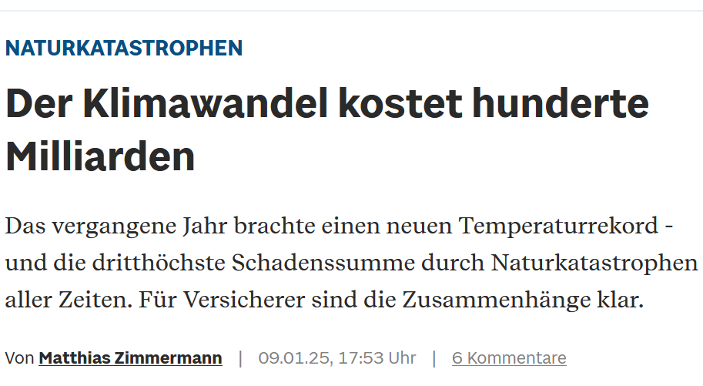
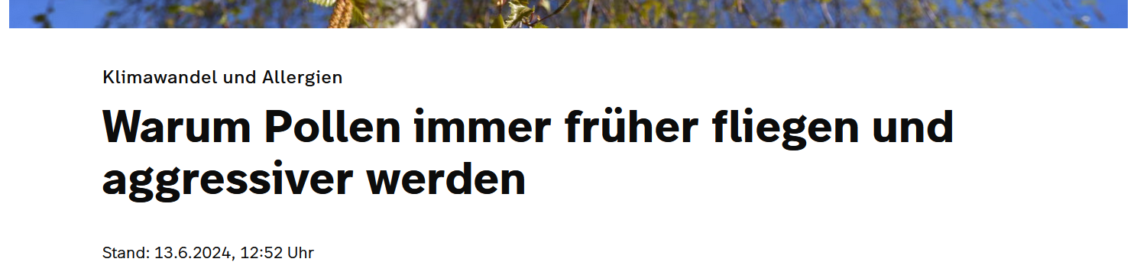
Auswirkungen des Klimawandels auf die menschliche Gesundheit
(ZDFheute, 2024)
(Falzeder. & von Liebe, 2024)
(Ewels, 2024a)
(NDR, 2024)
(Zimmermann, 2025)
(Schreiber & Thiel, 2024)
Notes:
Schlagzeilen:
Augsburger Allgemeine. (2025). Naturkatastrophen: Der Klimawandel kostet hunderte Milliarden.
Norddeutscher Rundfunk (NDR). (2024). West-Nil-Fieber: Erster Fall bei Mensch in Niedersachsen bestätigt.
Südwestrundfunk (SWR). (2024). Warum Pollen immer früher fliegen und aggressiver werden.
Tagesschau. (2024). Psychotherapie: Wie der Klimawandel uns krank macht.
ZDFheute. (2024). Folgen des Klimawandels: Warum mehr Infektionskrankheiten drohen.
ZDFheute. (2024). Hitzerekord durch Klimawandel. Sommer 2024 war der heißeste aller Zeiten.
Plenumsfrage: Sind Ihnen auch vermehrt solche Schlagzeilen aufgefallen?

Slide 15
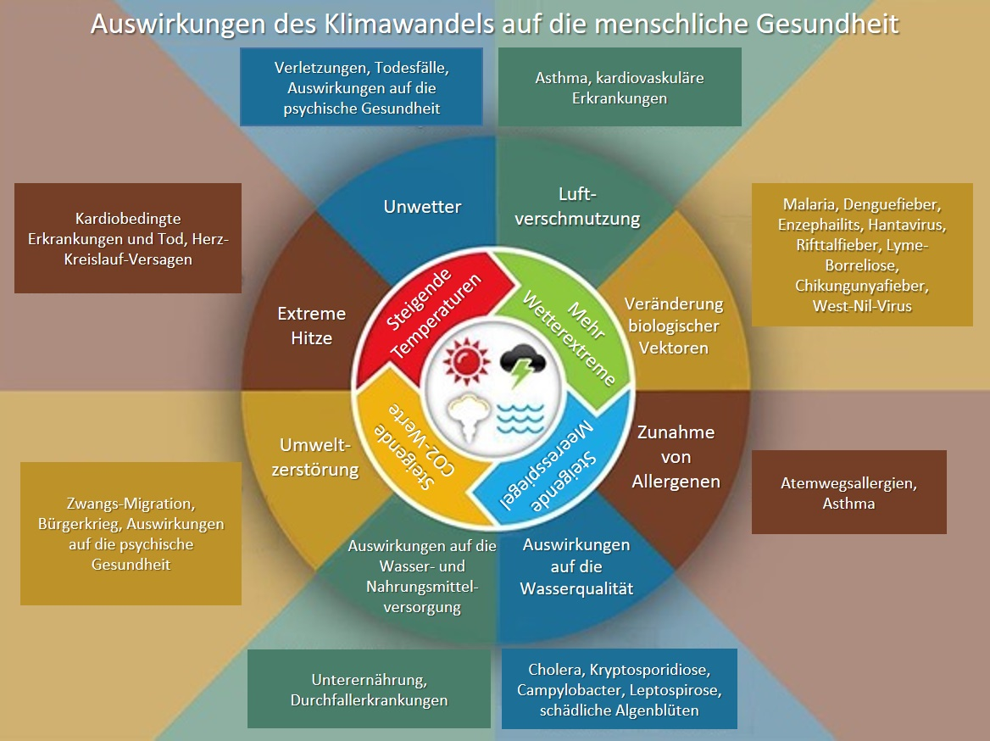
Abb. 4
(„Impacts of Climate Change on Human Health“ von George Luber; eigene Übersetzung)
Notes:
Bereits im Grundlagenmodul wurden einige Auswirkungen des Klimawandels auf die menschliche Gesundheit vorgestellt.
Hier ist ein Modell, das einen Gesamtüberblick zu den zahlreichen Effekte und Auswirkungen des Klimawandels gibt.
Es wird klar herausgestellt, wie sich die klimatischen Veränderungen auf Langzeitwettertrends und die Umwelt auswirken und welche Folgen dies für die menschliche Gesundheit hat.
Modell kurz inhaltlich vorstellen:
Innerer Ring (klimatische Veränderungen und Langzeittrends): steigende Temperaturen, steigende Wetterextreme, steigende Meeresspiegel, steigende CO2-Werte
Mittlerer Ring (Auswirkungen auf die Umwelt): Unwetter, Luftverschmutzung, Veränderung biologischer Vektoren, Zunahme von Allergenen, Auswirkungen auf die Wasserqualität, Auswirkungen auf die Wasser- und Nahrungsmittelversorgung, Umweltzerstörung, extreme Hitze
Äußerer Ring (gesundheitliche Folgen): u. a. Verletzungen, Todesfälle, psychische Probleme, Asthma, kardiovaskuläre Erkrankungen, Infektionskrankheiten, Atemwegserkrankungen, Unterernährung, Zwangsmigration, Herz-Kreislauferkrankungen, Tod.
Überleitung: Grundsätzlich können die Auswirkungen des Klimawandels in direkte und indirekte Effekte aufgeteilt werden, deren Auswirkungen auf die menschliche Gesundheit auch in Abhängigkeit zu sozialen Dynamiken stehen. Die Effekte und Dynamiken interagieren miteinander und beeinflussen sich gegenseitig. Sie bilden ein komplexes Konstrukt, welches wir uns auf der nächsten Folie etwas genauer anschauen wollen…

Slide 16
Direkte Effekte
Indirekte Effekte
Soziale Dynamiken
Stürme
Auswirkungen auf Wasserqualität
Alter und Geschlecht
Gesundheitliche Auswirkungen
Gesundheitsstatus
Psychische Krankheiten
Dürren
Luftverschmutzung
Unterernährung
Sozioökonomischer Status
Herz-Kreislauf-Erkrankungen
Überschwemmungen
Veränderte Landnutzung
Soziales Kapital
Allergien
Verletzungen
Öffentliches Gesundheitswesen
Atemwegserkrankungen
Hitzewellen
Ökologischer Wandel
Mobilität und Konfliktlage
Infektionskrankheiten
(Eigene Darstellung in Anlehnung an Watts et al. 2015)
Notes:
Direkte Effekte
Hierzu zählen (häufige und starke) Stürme, langanhaltende Dürreperioden, Überschwemmungen und Hitzewellen.
Indirekte Effekte
Hierzu zählen die Auswirkungen auf die Wasserqualität, Luftverschmutzung, eine veränderte Landnutzung und der ökologische Wandel.
Soziale Dynamiken
Alter und Geschlecht
Unterschiedliche Altersgruppen und Geschlechter sind unterschiedlich stark von den gesundheitlichen Auswirkungen der Klimakrise betroffen. Ältere Menschen und Kinder sind oft anfälliger für extreme Wetterereignisse und gesundheitliche Probleme, während Frauen in vielen Regionen aufgrund sozialer Rollen und Verantwortlichkeiten besonders gefährdet sein können.
Gesundheitsstatus
Personen mit bereits bestehenden gesundheitlichen Problemen sind oft stärker von den negativen Auswirkungen der Klimakrise betroffen. Zum Beispiel können Menschen mit Atemwegserkrankungen durch erhöhte Luftverschmutzung oder Hitzewellen stärker beeinträchtigt werden.
Sozioökonomischer Status
Menschen mit niedrigem sozioökonomischem Status haben oft weniger Ressourcen, um sich gegen die Auswirkungen der Klimakrise zu schützen. Sie leben möglicherweise in gefährdeten Gebieten und haben weniger Zugang zu Gesundheitsdiensten.
Soziales Kapital
Gemeinschaften mit starkem sozialen Zusammenhalt und Netzwerken können besser auf die Herausforderungen der Klimakrise reagieren. Soziales Kapital kann helfen, Ressourcen zu mobilisieren und Unterstützung zu bieten.
Öffentliches Gesundheitswesen
Die Kapazität und Qualität des öffentlichen Gesundheitswesens spielen eine entscheidende Rolle bei der Bewältigung der gesundheitlichen Auswirkungen der Klimakrise. Gut ausgestattete und vorbereitete Gesundheitssysteme können besser auf Krisen reagieren.
Mobilität und Konfliktlage
Die Fähigkeit von Menschen, sich zu bewegen und zu migrieren, beeinflusst, wie sie auf die Klimakrise reagieren können. Mobilität kann sowohl eine Anpassungsstrategie als auch eine Herausforderung darstellen, insbesondere für vulnerable Gruppen. Klimabedingte Veränderungen können bestehende soziale und politische Spannungen verschärfen und zu Konflikten führen. Diese Konflikte können wiederum die Gesundheit und das Wohlbefinden der betroffenen Bevölkerungsgruppen beeinträchtigen.
All diese Effekte und soziale Faktoren sind auf der Welt ungleich verteilt, und wirken sich deshalb ganz unterschiedlich auf die Gesundheit der Menschen aus!
Plenumsfrage: Welche wesentlichen und häufig diskutierten gesundheitlichen Auswirkungen des Klimawandels fallen ihnen ein?
→ Die Auflösung mit Auflistung der wichtigsten Auswirkungen kann per Klick eingeblendet werden:
Psychische Krankheiten, Unterernährung, Herz-Kreislauf-Erkrankungen, Allergien, Verletzungen, Atemwegserkrankungen, Infektionskrankheiten
(Watts et al. 2015)
Überleitung: Wir wollen uns nun einige ausgewählte Effekte des Klimawandels sowie Auswirkungen auf die menschliche Gesundheit anschauen, welche in ihrer zunehmenden Relevanz auch immer mehr Bedeutung für die pflegerische Versorgung haben…

Slide 17
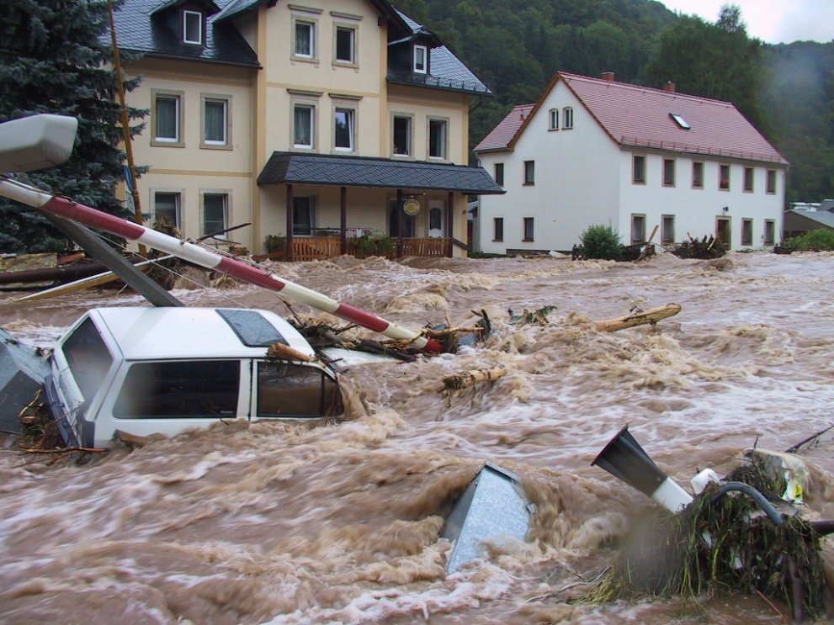
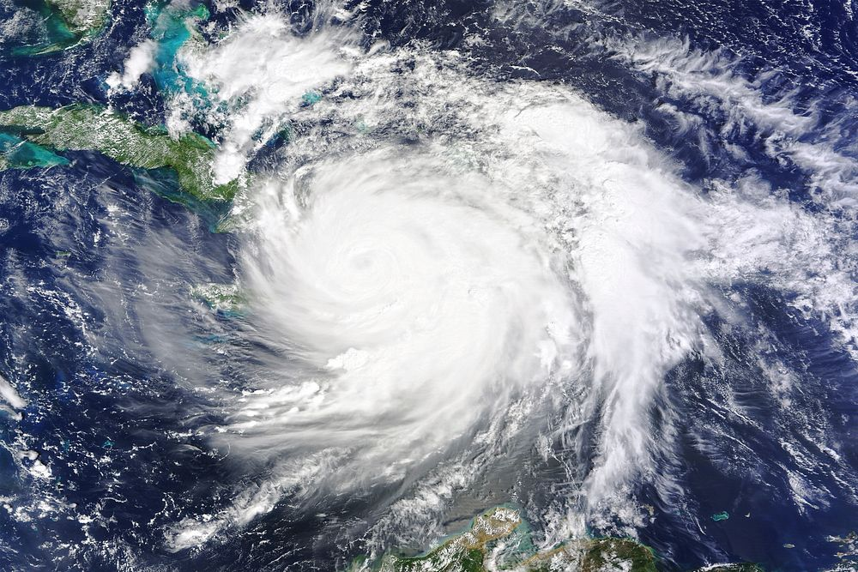
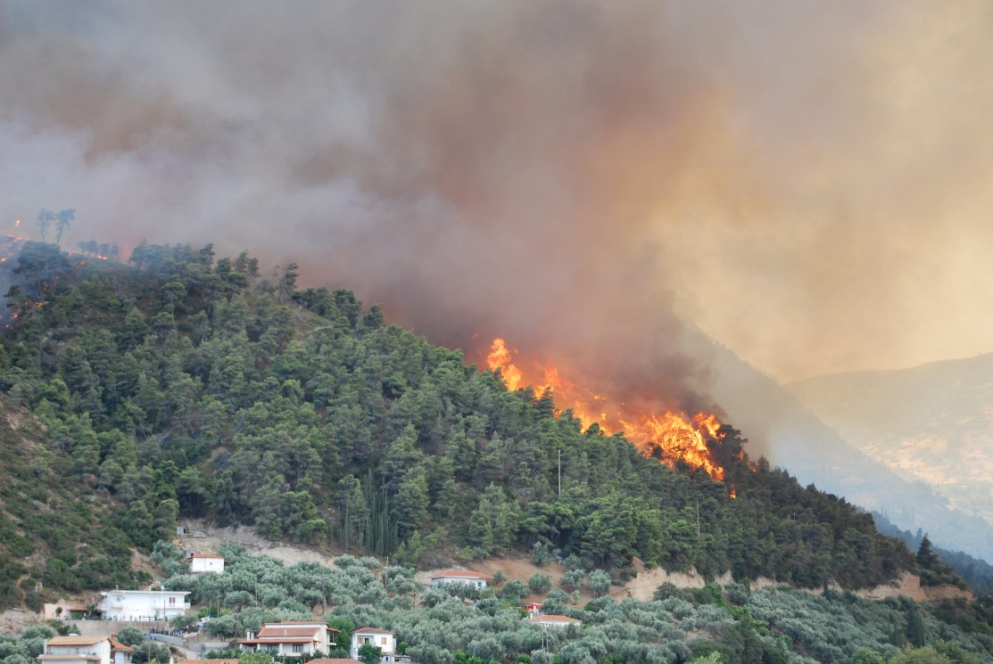
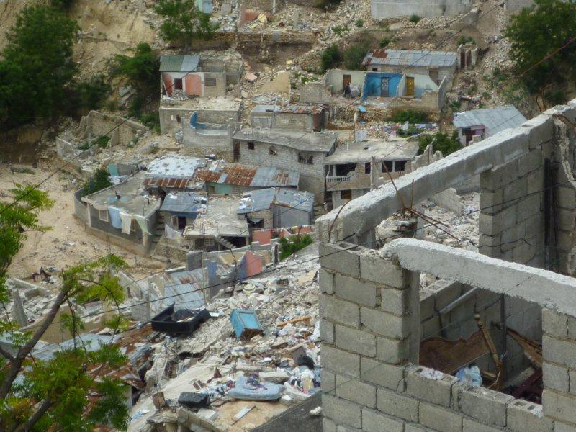
Naturkatastrophen
Abb. 5
Abb. 6
Abb. 7
Abb. 8
Überschwemmungen/
Flutkatastrophen:
Hochwasser = häufigste Naturkatastrophe.
machen ca. 37 % der erfassten Naturkatastrophen aus.
(Statista Research Department, 2025)
Stürme/ Hurrikans:
Tropische Stürme und Hurrikanes nehmen an Stärke und Häufigkeit zu (WHO, 2023).
Waldbrände:
Die Waldbrandgefahr soll sich bis Ende des Jhd. verzehnfachen (El Garroussi et al., 2024).
Erdbeben:
Es besteht zwischen Klimawandel und dem Auftreten von Erdbeben.
Der höher werdende Meeresspiegel wird zur steigenden Last .
(German Research Centre for Geosciences [GFZ], 2024)
Notes:
Naturkatastrophen
Durch Veränderungen der Erdatmosphäre, der Temperaturen und der CO2-Konzentration steigt die Gefahr für Naturkatastrophen (World Wildlife Fund [WWF], 2023).
Durch eine wärmere Atmosphäre kann z. B. mehr Wasser gespeichert werden, wodurch sich die Niederschlagsmengen erhöhen. Somit sind Hochwasser, meist ausgelöst durch Starkregen oder Schneeschmelze, weltweit die am häufigsten auftretenden Naturkatastrophen. Sie machen fast 37 % der in den letzten 20 Jahren erfassten Naturkatastrophen aus. (Statista Research Department, 2025)
Auch klimabedingte Naturkatastrophen wie Stürme und Brände sind zentrale Themen im Diskurs. Tropische Stürme und Hurrikans nehmen an Ausmaß, Häufigkeit und Intensität immer mehr zu. (WHO, 2023)
Auch fanden Forscher heraus, dass ein Zusammenhang zwischen Klimawandel und dem Auftreten von Erdbeben besteht. Der aufgrund von Eis- und Schneeschmelze immer höher werdende Meeresspiegel wird zur steigenden Last für den Untergrund und erhöht das Risiko für Erdbeben.
(German Research Centre for Geosciences [GFZ], 2024)
Ggf. Zwischenfrage an Teilnehmende: Waren Sie privat oder beruflich schon mal von Naturkatastrophen betroffen?
Hier einige Beispiele der letzten Jahre mit Folgen, die auch die Pflege betreffen:
Flutkatastrophe im Ahrtal (2021):
intensive Regenfälle führten in kurzer Zeit zu massiven Überschwemmungen.
mind. 180 Menschen starben in der Region und viele weitere wurden verletzt oder galten als vermisst.
tausende Häuser wurden beschädigt oder zerstört und die lokale Infrastruktur erlitt erhebliche Schäden.
(Landesregierung Rheinland-Pfalz, 2022)
Laut ersten Hochrechnungen des Gesamtverbands der deutschen Versicherungswirtschaft hat das Hochwasser von 2021 mit einem Schadensmaß von ca. 5,5 Milliarden Euro jedes Hochwasser der letzten Jahrzehnte übertroffen (Statista Research Department, 2025).
Die traumatischen Erlebnisse im Ahrtal führten zu einem signifikanten Anstieg psychischer Gesundheitsprobleme, einschließlich Traumatisierungen mit Ängsten, Schlafstörungen, wiederkeh­rende und quälende Erinnerungen (Deutsches Ärzteblatt, 2021).
nach Fluten, wie der im Ahrtal, besteht zudem ein erhöhtes Risiko für wasserübertragbare Krankheiten.
Über fäkal kontaminiertes Wasser (z. B. durch Überflutung von Abwassersystemen) kann es zu Magen-Darm-Erkrankungen oder Hepatitis A kommen. Das Robert Koch-Institut (RKI) empfiehlt generell in Überschwemmungsgebieten bestimmte Vorsichtsmaßnahmen zu treffen (Hygienemaßnahmen, pers. Schutzausrüstung, Abkochen von Wasser, usw.).
(RKI, 2024a)
Waldbrandgefahr Europa: Wissenschaftler*Innen gehen davon aus, dass sich bis zum Ende des Jahrhunderts die Waldbrandgefahr in Südeuropa verzehnfache könnte, besonders betroffen Spanien, Südfrankreich, Süditalien, Griechenland und Türkei. Zwar werden Brände zu ca. 96 % von Menschen ausgelöst, jedoch bestimmen die meteorologischen Bedingungen darüber, wie stark sich ein Brand ausbreiten kann. (El Garroussi et al., 2024)
Im August 2023 musste die EU den bislang größten Luftunterstützungseinsatz zur Brandbekämpfung in Griechenland koordinieren. In der Region Alexandroupolis verbrannten mehr als 81.000 Hektar. Dieser Waldbrand war der größte Flächenbrand in der EU seit 2000. (Europäische Kommission, 2023)
Im Sommer 2018 litt aber auch Schweden unter den schlimmsten Waldbränden seit mehr als hundert Jahren, verbrannt sind 30 000 Hektar Land. (El Garroussi et al., 2024)
Erdbeben in der Türkei und Syrien (2023):
massive Zerstörungen; über 50.000 Menschen starben und Millionen wurden obdachlos.
Die Zerstörung der Infrastruktur erschwerte zudem den Zugang zu medizinischer Versorgung, was zum Anstieg von Infektionskrankheiten führte.
(United Nations Office for the Coordination of Humanitarian Affairs, 2023)

Slide 18
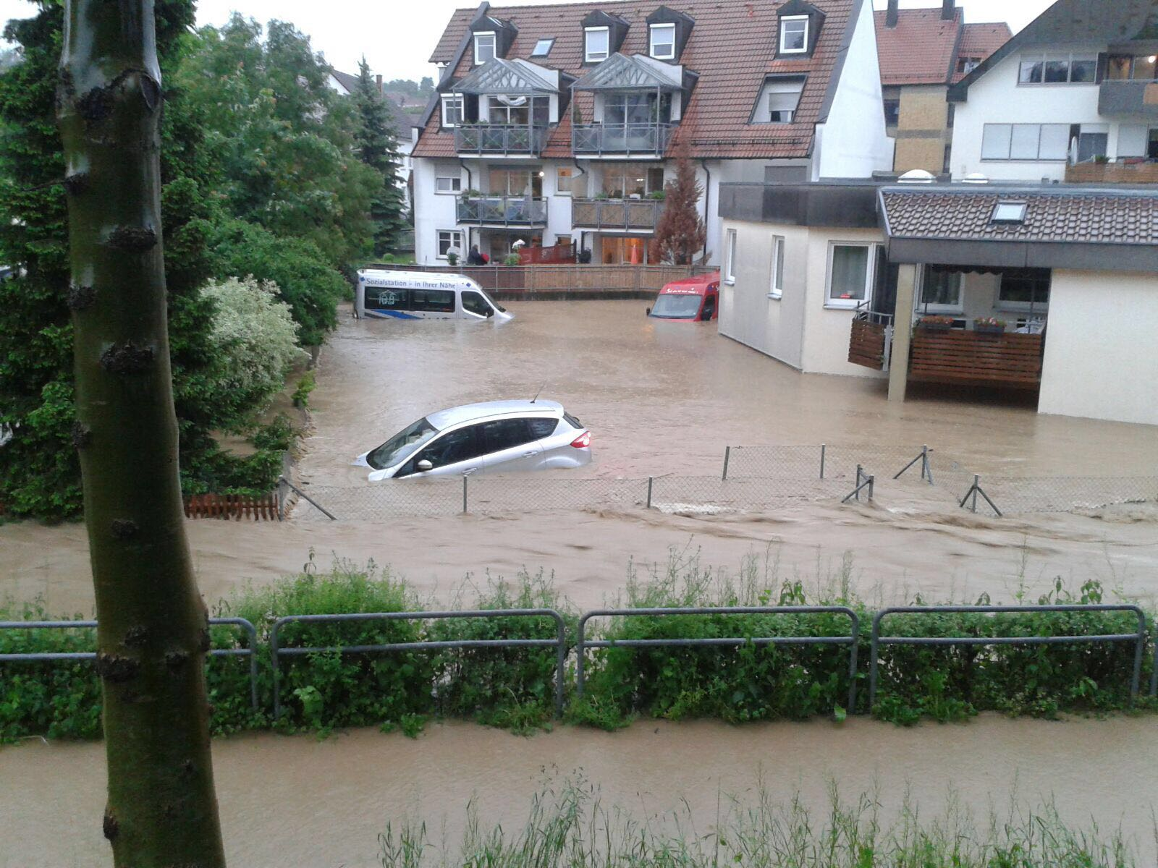
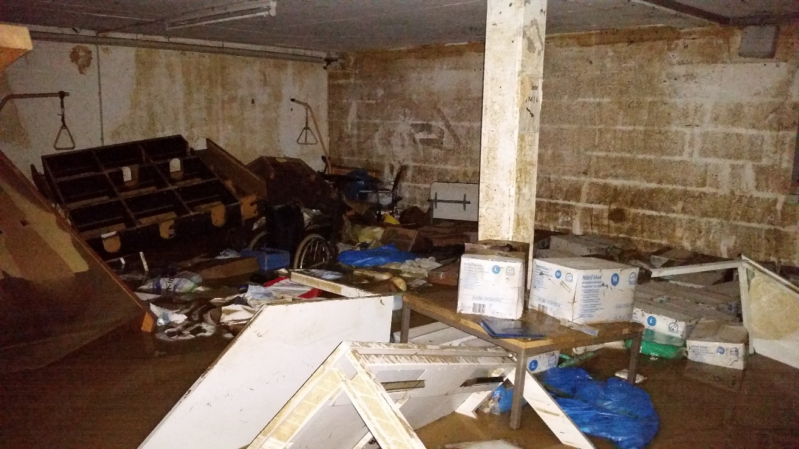
Naturkatastrophen
Überflutung eines ambulanten Pflegediensts in Süddeutschland
(Mai 2016)
Abb. 9
Abb. 10
Notes:
Fotos „Überschwemmung Sozialstation“: Mai 2016, Überflutung einer Sozialstation in Süddeutschland, innerhalb kürzester Zeit, inkl. Kellerräumen (mit Servern, Archiv, Pflegeutensilien, usw.), Tiefgarage, Parkplatz, Fuhrpark
Optional: Weitere globale Beispiele zu nennenswerten Naturkatastrophen der letzten Jahre und Ihren Zusammenhängen zur menschlichen Gesundheit:
Flutkatastrophe Pakistan (2022): eine der schlimmsten Flutkatastrophen in der Geschichte des Landes, durch starke Monsunregen und die Schmelze von Gletschern verstärkt; über 1.700 Todesfälle und Vertreibung von Millionen von Menschen. Die Überschwemmungen führten zu einem Anstieg von Malaria, Dengue-Fieber und anderen infektiösen Krankheiten. (United Nations, 2023).
Hurrikan Ian Florida, USA (2022): verursachte massive Überschwemmungen und Zerstörungen, forderte mehr als 150 Todesfälle, die direkt oder indirekt dem Sturm zugeschrieben werden konnten. Die Überschwemmungen führten zudem zum Anstieg von wasserübertragbaren Krankheiten und anderen Gesundheitsproblemen. (National Hurricane Center, 2023)
Waldbrände in Australien (2020): eine der schlimmsten Feuerperioden in der Geschichte des Landes, angetrieben durch extreme Hitze und Trockenheit. Ca. 33 Menschen starben direkt durch die Brände, viele mehr erlitten gesundheitliche Probleme durch Rauch und Luftverschmutzung. Es wurden auch langfristige Auswirkungen auf die psychische Gesundheit der betroffenen Bevölkerung festgestellt. (Royal Commission into National Natural Disaster Arrangements, 2021)
Überleitung: Zunehmend an Bedeutung gewinnt auch das Thema „vektor- und nagetierassoziierte Erkrankungen“, die sich aufgrund des Klimawandels immer mehr verbreiten. Hierzu wollen wir uns ein Szenario anschauen…

Slide 19

Szenario
Szenario als Erfahrungsbericht
Herr Bauer und die Diagnose…
Notes:
Bevor wir mit einer Transferaufgabe und dem konkreten Praxisbezug beginnen, wollen wir uns einleitend ein Szenario anschauen, an dem wir anknüpfen werden…
Video: https://av.tib.eu/media/72148
Ggf. Plenumsfrage: Halten Sie das Szenario für realistisch? Gibt es bereits ähnliche Erfahrungen?

Slide 20
Szenario
Nachbesprechung der Situation
Lehrreiches für Alex Keller
Für Alex Keller war dieser Fall besonders lehrreich, weil dey erfahren hat, wie wichtig genaues Beobachten und schnelles Handeln in der Pflegepraxis sind. Dey hat gelernt, dass auch scheinbar kleine Veränderungen wie ein Hautausschlag wichtige Hinweise auf ernsthafte Gesundheitsprobleme geben können. Außerdem hat dey gesehen, wie wichtig die Zusammenarbeit und Kommunikation innerhalb des Pflegeteams und mit anderen Leistungserbringern ist, um die bestmögliche Versorgung der Kundinnen und Kunden zu gewährleisten.
Schlussfolgerung
Durch das schnelle Eingreifen und die genaue Beobachtung von Alex Keller und Frau Yildiz konnte eine rechtzeitige Diagnose gestellt und eine entsprechende Behandlung eingeleitet werden. Herr Bauer wird sich voraussichtlich gut von der Borrelieninfektion erholen. Außerdem konnte eine Anleitung zu einem Beratungsgespräch gestaltet werden. Alex Keller hat wertvolle Erfahrungen gesammelt, die dey in der Ausbildung weiterbringen werden.
→ Leseauftrag: 5 Min.
Notes:
Nachbesprechung der Situation durchlesen lassen.
Nochmal verdeutlichen:
Der Stellenwert von „Krankenbeobachtung“ kommt hier zum Tragen.
Prävention und Gesundheitsförderung im Kontext von „Klimawandel und Auswirkungen auf die menschliche Gesundheit“ werden herausgestellt.
Interdisziplinäre Zusammenarbeit gewinnt noch mehr an Relevanz.
Vor allem das Thema Beratung und Beratungskompetenz zeigt sich als eine zentrale Aufgabe/ Handlungsstrategie von Pflegefachkräften → Verweis auch auf Mentoringgespräche Modul 3
Überleitung: Wie bereits im Szenario deutlich wird, ist das Thema „Infektionskrankheiten bereits ein altbekanntes, das jedoch vor dem Hintergrund des Klimawandels immer bedeutsamer wird. Dies wollen wir uns im Folgenden genauer anschauen, nachdem wir körperlich etwas tätig geworden sind…

Slide 21

Bewegte Pause
Notes:
Bewegte Pause, ca. 5-7 Min.
Es können alle oder nur einzelne Übungen mit den Teilnehmenden durchgeführt werden. Natürlich können die Übungen auch beliebig erweitert werden.
Übung 1 „Kopf drehen“:
Aufrechte, gerade Sitzposition einnehmen, Kopf nach vorne ausrichten. Dann Kopf weit nach links und nach rechts drehen, 10 mal.
Selbe Ausgangslage. Kopf nun abwechselnd nach vorne und nach hinten legen („übermäßig nicken“), 10 mal.
Selbe Ausgangslage. Nun Kopf zwischen Schultern in einem Halbkreis bewegen. Kopf dadurch nach vorne senken und Nacken strecken. Anschließend
Kopf in einem Halbkreis von der einen Schulter zur anderen bewegen, 10 mal.
Übung 2 „Schulter kreisen“:
Aufrecht auf Stuhl sitzen, Beine stabil auf Boden stellen, Arme herab hängen lassen. Nun die Schultern nach vorne und nach hinten kreisen, je 4 mal, dann Wechsel. Auch im Stehen möglich.
Übung 3 „8er Kreisen“:
Aufrecht hin stellen. Gewicht auf das linke Bein verlagern, das leicht gebeugt wird. Mit dem rechten Bein wird nun eine 8 in die Luft gemalt. Nach vier Wiederholungen wird das Standbein gewechselt und die andere Seite malt die 8. Wichtig: Rücken gerade halten.
(Deutsches Institut für betriebliches Gesundheitsmanagement & Gesundheitsentwicklung [DiBGM], o. J.)
Übung 4 „ Augen entspannen“:
Handflächen durch kräftiges aneinander reiben aufwärmen. Anaschließend die geschlossenen Augen abdecken, sie dabei nicht berühren. Tief durchatmen, Gedanken wandern lassen, entspannen. Ca. 1 Min. halten.
Übung 5 „Allgemeines Entspannen“:
Mund weit öffnen und „künstlich“ gähnen, wodurch auch oft natürliches Gähnen gefördert wird. Dabei Arme lang machen und strecken, Augen zusammenkneifen. Hierdurch wird der Körper entspannt, die Augenbefeuchtung wird angeregt, die Sauerstoffzufuhr steigt, Blutdruck und Herzschlag erhöhen sich und wir können wieder besser denken und sehen.
(VISTA Augenpraxen und Kliniken, o. J.)

Slide 22

Vektor- und nagetierassoziierte Erkrankungen
Durch Globalisierung und Klimawandel werden die Einschleppung und Verbreitung von Vektoren, als auch neuer vektor-übertragener Infektionserreger, begünstigt. (RKI, 2023a)
Abb. 11
Notes:
Vektor- und nagetierassoziierte Erkrankungen
Durch einheimische als auch importierte vektor- und nagetierübertragene Infektionserreger können Morbidität und Mortalität steigen. Durch Globalisierung und Klimawandel werden die Einschleppung und Verbreitung von Vektoren, als auch neuer vektor-übertragener Infektionserreger, begünstigt. (RKI, 2023a)
Eine wichtige Begrifflichkeit in diesem Zusammenhang ist die Zoonose. Hierbei handelt es sich um Infektionskrankheiten, die wechselseitig zwischen Tieren und Menschen übertragen werden können (Bundesinstitut für Risikobewertung [BfR], o. J.), was eben größtenteils über Vektoren (Zwischenwirte) erfolgt.
Vor allem Stechmücken dienen als Überträger zahlreicher Krankheitserreger. So sind mittlerweile Stechmückenarten, die z. B. für die Übertragung von Malaria verantwortlich sind, nach langer Abwesenheit wieder in Deutschland zu finden. Seit 2007 konnten fünf dieser Arten ausgemacht werden, die sich durch menschliche Einflussnahme (Globalisierung und Klimaerwärmung) in einem Gebiet neu ansiedelten (sogenannte Neozoen).
Eine wesentliche Rolle hierfür spielt die Außentemperatur, die sowohl Entwicklung des Vektors als auch des Krankheitserregers beeinflusst. Durch höhere Temperaturen erhöhen sich die Populationsdichte (z. B. durch Beschleunigung der Blutverdauung und der Eibildung) als auch die saisonale Aktivitätsperiode.
(RKI, 2023a)

Slide 23
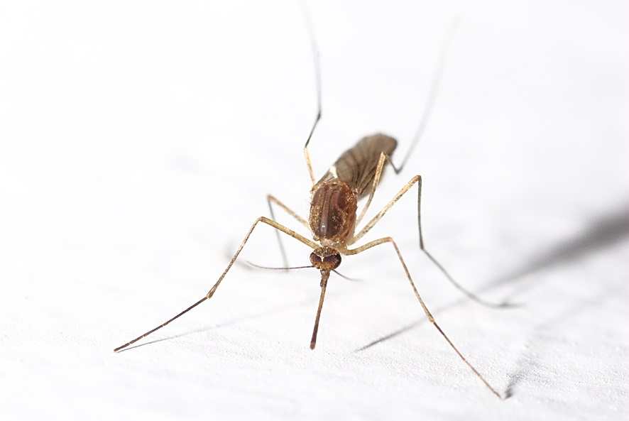
Vektor- und nagetierassoziierte Erkrankungen
West-Nil-Virus (WNV): 2018 die erste hierzulande erworbene Infektion (RKI, 2023a)
Dengue-Virus (DENV), Chikungunya-Virus (CHIKV) und Zika-Virus (ZIKV): vorangetrieben durch heiße Sommer, veränderte Nierderschläge und menschliches Freizeitverhalten + internationale Verschleppung der Tiergermücke (RKI, 2023a)
Abb. 12
Notes:
So wurde z. B. 2018, dem wärmsten Jahr seit Beginn der Wetteraufzeichnung, das erste mal in Deutschland eine hierzulande erworbene Infektion (= autochthon) mit dem West-Nil-Virus (WNV) verzeichnet.
Alle Erkrankten lebten in Regionen, in denen zuvor schon WNV-Infektionen bei Vögeln oder Pferden bekannt geworden waren.
Europa hatte damals den bisher größten registrierten WNV-Ausbruch mit mehr als 1.600 Fällen, darunter 166 Todesfälle.
Bis 2017 waren alle in Deutschland gemeldeten WNV-Infektionen reiseassoziiert – von 2019 bis 2021 wurden erstmals 31 autochthone humane Fälle gemeldet, die durch Stechmücken übertragen wurden.
(RKI, 2023a)
In Südeuropa sind Stechmücken aufgefallen, die als Überträger des Dengue-Virus (DENV), Chikungunya-Virus (CHIKV) und Zika-Virus (ZIKV) dienen.
Besonders heißere Sommer, veränderte Niederschlagsmuster und das Freizeitverhalten der Menschen beeinflussen die Epidemiologie.
So verbringen Menschen an heißen Tagen z. B. oftmals mehr Zeit in der Natur. Aber auch durch Import von Gütern und über den KFZ-Fernverkehr aus Südeuropa wurde z. B. die interkontinentale Verschleppung der asiatischen Tigermücke vorangetrieben, wodurch auch ein Populationsaufbau in Deutschland möglich wurde.
Es handelt sich hierbei um sehr anpassungsfähige Stämme, die im Gegensatz zu tropischen Stämmen physiologische Ruhephasen einlegen und Überwinterungseier produzieren.
Zu finden sind diese vorwiegend im wärmebegünstigten Oberrheintal und in anderen Gebieten von Baden-Württemberg, Hessen, Bayern und Thüringen.
(RKI, 2023a)
Die Tigermücke legt ihre Eier in unmittelbarer Nähe von stehendem Wasser.
Die geschlüpften Larven kriechen ins Wasser, wo sie sich ernähren und über verschiedene Stadien bis zur erwachsenen Mücke weiterentwickeln. Sobald Wasser vorhanden ist, besteht ein idealer Lebensraum für die Larven, auch bei geringsten Wassermengen.
So sollte von April bis Oktober stehendes Wasser vermieden werden (egal, ob in Blumenuntersetzern, Regenrinnen, alten Dosen oder Regentonnen).
(Umweltagentur Südtirol, 2023)

Slide 24
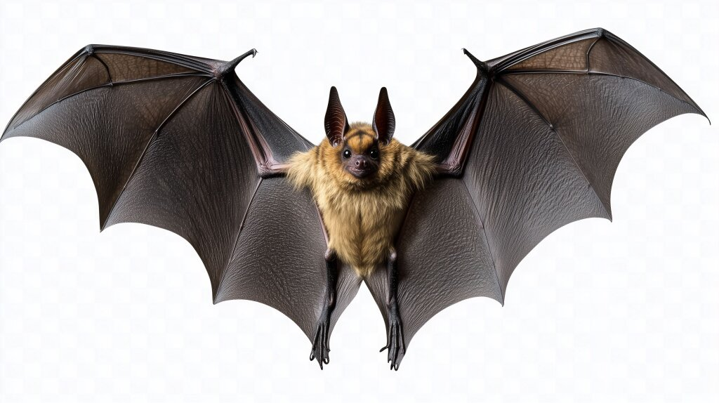
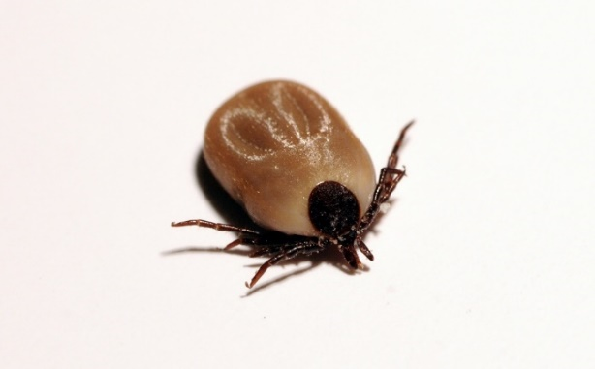
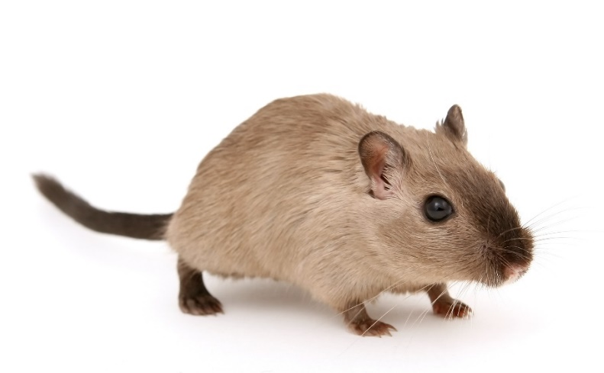
Vektor- und nagetierassoziierte Erkrankungen
Coronavirus: steht in Verbindung mit Folgen des Klimawandels → ökologische Veränderungen in Südchina begünstigte die Verbreitung und Vermehrung von Fledermäusen (Beyer, Manica und Mora, 2021)
Hantavirus: Dichte des Rötelmaus-Vorkommens hängt eng mit Wetterereignissen zusammen (Bundesministerium für Umwelt, Naturschutz und nukleare Sicherheit [BMUV], o. J.)
Frühsommer-Meningoenzephalitis (FSME): Auch Zecken profitieren vom Klimawandel; auch nicht-einheimische Zeckenarten breiten sich zunehmend aus (RKI, 2024c)
Abb. 13
Abb. 15
Abb. 14
Notes:
Auch der Ausbruch des neuartigen Coronavirus 2019/2020 wird mit den Folgen des Klimawandels in Verbindung gebracht.
Ein internationales Forscherteam fand heraus, dass die ökologischen Veränderungen in Südchina die Verbreitung und Vermehrung von Fledermäusen begünstigen. Fledermäuse tragen unter den Säugetieren die meisten Zoonosen in sich.
Über ein Drittel davon sind unterschiedliche Coronaviren, z. B. SARS-CoV-1 und SARS-CoV-2. Mittels Zibetkatzen und Schuppentieren als Zwischenwirten wurden diese wahrscheinlich auf den Menschen übertragen.
(Beyer, Manica und Mora, 2021)
Bei Nagetieren hingegen werden insbesondere Rötelmäuse erforscht, die Hantaviren übertragen.
Infektionen mit diesen Viren können teilweise zu schweren Nierenschädigungen führen.
Die Dichte des Rötelmaus-Vorkommens hängt eng mit Wetterereignissen zusammen, die Eichen- und Buchen-Mastjahre auslösen (da große Mengen Bucheckern oder Eicheln produziert werden).
(Bundesministerium für Umwelt, Naturschutz und nukleare Sicherheit [BMUV], o. J.)
Auch Zecken profitieren vom Klimawandel und verbesserten Lebensbedingungen, was ihre Population steigen lässt.
Der Klimawandelt begünstigt zudem, dass sich nicht-heimische Zeckenarten in Deutschland ausbreiten, z. B. seit 2007 die Hyalomma-Zecke. Dies kann gefährliche Krankheitserreger in sich tragen, darunter das Krim-Kongo-Virus, das beim Menschen das schwere, bisweilen sogar tödliche Krim-Kongo-Hämorrhagische-Fieber (CCHF) verursacht.
(RKI, 2024c)
Erkrankungen, die durch Zecken übertragen werden, haben eine hohe Public-Health-Relevanz für Deutschland. (RKI, 2023a)
→ FSME ist landesweit namentlich innerhalb von 24h meldepflichtig, Borreliose-Infektionen nur in bestimmten Bundesländern
Grundlegend gehen die meisten Infektionskrankheiten mit ähnlichen, unspezifischen, oftmals grippeähnlichen Symptomen und Fieber einher. Besonderes Augenmerkt gilt daher der Unterscheidung, Spezifitäten in der Symptomatik, Entwicklung der Erkrankung, aber auch dem Bewusstsein über die Vielfalt von Infektionskrankheiten. Sämtliche Infektionskrankheiten, inkl. FAQs, sind auf der Webseite des RKI zu finden und stets aktuell!
Um der Bedrohung durch (neue) Infektionskrankheiten zu begegnen, sind präventive Maßnahmen erforderlich. Dazu gehören übergeordnet die Stärkung der Gesundheitsinfrastruktur, Impfkampagnen und Aufklärung der Bevölkerung über die Risiken und Schutzmaßnahmen. (Schmidt, 2023)

Slide 25

Vektor- und nagetierassoziierte Erkrankungen
Reale Bedrohung hierzulande?
Bereits Berührungspunkte?
Notes:
Einschätzungs-/ Diskussionsfrage: Empfinden Sie vektor- und nagetierassoziierte Erkrankungen bereits als reale Bedrohung hierzulande? Bereits Berührungspunkte?
→ aus Praxis/ Privatleben erzählen lassen! (ca. 5-10 Min)
Anschließend mögliche Risikobewertung:
Asiatische Tigermücken (z. B. DENV oder CHIKV) sind an mehreren Standorten in Deutschland etabliert. Ihre Populationsdichte ist derzeit auf Grund durchgeführter Bekämpfungsmaßnahmen noch gering. Bislang galt das Auftreten von Krankheitsausbrüchen als weniger relevant. (Umweltbundesamt, 2023) Im Juli 2025 kam es jedoch zunehmend zu Meldungen von autochtonen Chikangunya-Fällen in Frankreich und der Grenzregion zu Deutschland. Auch hierzulande wird künftig mit autochtonen Chikangunya-Erkrankungen gerechnet. Bisher gab es bei uns nur Chikungunya-Fälle bei Reiserückkehrern. (Kiss, 2025) Epidemiologisch zunehmend bedeutend
Stechmücken sind die bekanntesten Überträger von Infektionserregern, können z. B. ZIKA-Virus oder CHIKV übertragen. Durch Etablierung und Verbreitung in Deutschland sind sie epidemiologisch betrachtet nicht unbedeutend. Bislang ist es in Deutschland zwar noch nicht zu autochthonen Übertragungen von z. B. ZIKA- oder CHIKV durch Stechmücken gekommen, allerdings zeigten mehrere Forschungsprojekten, dass die klimatischen Bedingungen für das CHIKV bereits jetzt geeignet für eine Erregerübertragung sind. Vor allem die Dichte der Vektoren ist entscheidend, ob es zu einer Übertragung bzw. einem Krankheitsausbruch kommen kann. (Umweltbundesamt, 2023) Epidemiologisch zunehmend bedeutend
Das WNV wird durch Stechmücken übertragen, auch durch eine einheimische und hier weit verbreitete Gattung. Das Virus zirkuliert vor allem zwischen Stechmücken und Wildvögeln, allerdings kann es auch auf Säugetiere (v. a. Pferde) und Menschen übertragen werden. Diese können zwar erkranken, aber das Virus nicht weiter übertragen. Infektionen beim Menschen verlaufen in etwa 80 % der Fälle symptomlos, bei knapp 20 % tritt eine meist milde und unspezifische Symptomatik (grippeähnliche Symptome) auf, bei unter 1 % der Fälle kommt es zu schweren (z. B. gutartige Meningitis), z. T. tödlichen neuroinvasiven Erkrankungen. Eine Impfung für den Menschen gibt es nicht. (Umweltbundesamt, 2023). Bedeutend, da bereits einige autochthone Übertragungen. Das RKI rechnet in den kommenden Jahren mit Zunahme an WNV. Betroffen vor allem Ostdeutschland (2019 5 Infektionen, 2020: 22 Infektionen; 2021: 4 Infektionen; 2022: 17 Infektionen, 2023: 7 Infektionen, 2024: 26 Infektionen) (RKI, 2024d)
Es wird davon ausgegangen, dass es künftig auch zu mehr Hanta-Erkrankungen kommen wird. Die Frequenz von Mastjahren hat sich in den letzten Jahrzehnten vermutlich als Folge des Klimawandels erhöht, was die Population von Rötelmäusen begünstigt. Die Viren werden mit dem Speichel, Kot und Urin der Tiere ausgeschieden. Getrocknete Ausscheidungen können als Staub aufgewirbelt und inhaliert werden. Durch ausgedehnte Trockenperioden kann möglicherweise das Übertragungsrisiko für den Menschen erhöht werden. (Umweltbundesamt, 2023)
Bedeutend, da regelmäßige Übertragungen: 2022 in den EU-Mitgliedstaaten 2.165 Infektionen, 143 davon in Deutschland, Zahlen schwankend (European Centre for Disease Prevention and Control (ECDC), 2023)
Wichtig: Meldepflicht beachten, können sich auch in den jeweiligen Bundesländern nochmals erweitern/ unterscheiden.
Arzt und die Untersuchungsstelle melden. In jedem Fall muss das Gesundheitsamt übermittlungspflichtige Tatbestände bearbeiten und übermitteln.
Überleitung: Neben den bereits vorgestellten Themen „Naturkatastrophen“ und „Infektionskrankheiten“ gibt es weitere wichtige Auswirkung des Klimawandels auf die menschliche Gesundheit, die Ihnen bestimmt auch schon gehäuft im Pflegealltag begegnet sind…

Slide 26

UV-Strahlung
Risiko für UV-bedingte Erkrankungen wie Krebs an Augen oder Haut steigt stetig. (Bundesamt für Strahlenschutz [BfS], 2025)
Die Inzidenz von Hautkrebserkrankungen hat sich in Deutschland in den letzten 30 Jahren bei Männer vervier- und bei Frauen verfünffacht. (BfS, 2025)
Laut wissenschaftlicher Modellrechnung soll sich die Hautkrebsinzidenz bis 2050 um 11% erhöhen. (BfS, 2025)
Ozon reizt Augen und Atemwege und kann in Kombination mit Hitze außerdem zu Kopfschmerzen führen. (Gesundheitsamt Baden-Württemberg, o. J.)
Abb. 16
Notes:
UV-Strahlung
Der Anstieg der globalen Temperaturen und Veränderungen in der Atmosphäre führen auch zu einem erhöhten UV-Strahlungsniveau. Der Klimawandel trägt maßgeblich dazu bei, das Risiko für UV-bedingte Erkrankungen wie Krebs an Augen oder Haut stetig zu erhöhen.
Die Inzidenz von Hautkrebserkrankungen hat sich laut der onkologischen S3-Leitlinie „Prävention von Hautkrebs für den hellen Hautkrebs“ in Deutschland in den letzten 30 Jahren bei Männer vervier- und bei Frauen verfünffacht. Laut RKI hat sich zudem die Inzidenz für das maligne Melanom seit den 1970-er Jahren insgesamt vervierfacht.
Statistisch erkranken hierzulande jährlich über 300.000 Menschen an Hautkrebs und über 4000 Menschen versterben jährlich daran.
Eine wissenschaftliche Modellrechnung ergab, dass ein globaler Anstieg der Umgebungstemperatur um 2°C und die damit einhergehende Klimaveränderung, regionale Hitze und Hitzewellen die Hautkrebsinzidenz bis 2050 um 11% erhöhen.
(Bundesamt für Strahlenschutz [BfS], 2025)
Durch den Klimawandel sind die Durchschnittstemperaturen auf der Erde gestiegen.
Folgen daraus sind häufigere Temperaturextreme wie Hitzewellen.
Es kommt zu einer höheren Sterblichkeit, geringerer Produktivität, Schäden an der Infrastruktur, weiteren Verluste in Pflanzen- und Tierwelt, Zunahme von Schädlingen, Negativfolgen für Land- und Viehwirtschaft, Dürren, usw.
(Europäische Kommission, o. J. b)
Laut Berichten starben durch die extreme Hitzewellen 2022 in Europa ca. 20 000 Menschen. Im absoluten Rekordsommer 2003 waren es 70 000 Menschen. (Statista Research Department, 2024).
Eine globale Analyse der World Health Organization (WHO) zeigt, dass zwischen 2000 und 2016 etwa 166.000 Menschen weltweit aufgrund von Hitzewellen starben – Tendenz steigend! (WHO, 2021)
Durch Hitze sind besonders Pflegebedürftige, Menschen über 65 Jahre, chronisch und akut erkrankte, Schwangere, Säuglinge und Kleinkinder gefährdet. Die gesundheitlichen Auswirkungen sind vielseitig und reichen von Exsikkose, über Hitzeausschlag, Überhitzung, Hitzekollaps, Hitzekrämpfen bis hin zum Sonnenstich. (Gesundheitsamt Baden-Württemberg, o. J.)
→ Mehr dazu in Modul 5
Überleitung: Im Zusammenhang zu Hitze stehen auch biologische Allergene und Luftqualität…

Slide 27

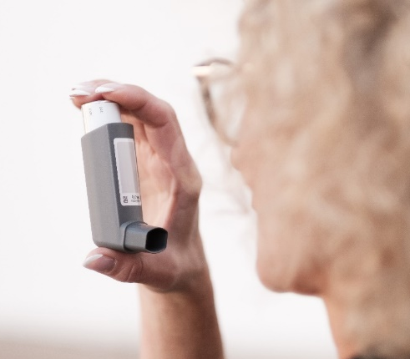
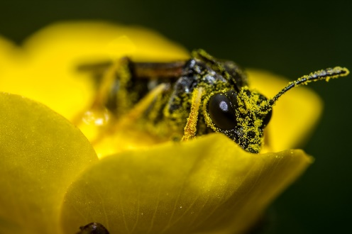
Biologische Allergene und Luftqualität
Allergische Erkrankungen haben stark zugenommen.
In Deutschland sind rund 20-30 Millionen Menschen von Allergien betroffen.
Im Vordergrund stehen Atemwegserkrankungen durch Pollen.
Die Pollensaison setzt immer früher ein.
Luftverschmutzung ist einer der vier Hauptrisikofaktoren der globalen Krankheitslast.
(RKI, 2023a, 2023b, 2024b)
Zusammenhang zwischen Ozon und Luftqualität ist wesentlich → akute und chronische Atemwegserkrankungen sowie Allergien. (Umweltbundesamt, 2024)
Ges. Folgen durch Luftschadstoffe: Schlaganfälle, Demenz, Angstzustände, COPD, Herz-Kreislauf-Erkrankungen, usw. (RKI, 2023b)
Abb. 17
Abb. 18
Abb. 19
Notes:
Biologische Allergene
Allergische Erkrankungen haben im Verlauf der letzten Jahrzehnte weltweit stark zugenommen.
Besonders betroffen sind Länder mit westlichem Lebensstil.
Schätzungsweise sind in Deutschland rund 20-30 Millionen Menschen von Allergien betroffen.
Es wurde u. a. festgestellt, dass die Zunahme allergischer Erkrankungen zeitgleich mit Veränderungen in unserem Lebensstil und der Umwelt einhergeht.
Über 20% aller Kinder und über 30% aller Erwachsenen erkranken im Laufe ihres Lebens an mindestens einer allergischen Erkrankung. Bei Kindern sind Jungen häufiger betroffen als Mädchen, im Erwachsenenalter hingegen mehr Frauen als Männer (35 % und 24 %).
(RKI, 2023b; RKI, 2024b)
Im Vordergrund allergischer Atemwegserkrankungen stehen Pollen.
Die Entwicklung von Pflanzen, und einhergehend die Pollensaison, sind vom Zusammenspiel von Temperaturen und Niederschlag abhängig. So hat sich gezeigt, dass sich die Pflanzenblüte seit 1951 um einen Monat nach vorne verschoben hat, hingegen die Blattverfärbung im Herbst nur geringfügig später eintritt. Ausschlaggebend ist ein früherer Beginn des Frühlings.
Es wird davon ausgegangen, dass es durch den fortschreitenden Klimawandel zur weiteren Verfrühung der Pollensaison kommt.
(RKI, 2023a)
Obwohl allergische Erkrankungen aktuell auf hohem Niveau stagnieren, nimmt die Häufigkeit von Asthma bronchiale als atopische Erkrankung dennoch weiterhin zu (RKI, 2024b).
atopische Erkrankungen = Krankheiten, bei welchen das Immunsystem überempfindlich auf vermeintlich normale Umwelteinflüsse reagiert (Universitäts Spital Zürich [USZ], 2025) Die Themen Allergien und atopische Erkrankungen haben eine sehr hohe Public-Health-Relevanz (RKI, 2024b).
Luftqualität
Durch den Klimawandel kommt es zur Zunahme von Luftverschmutzung. Durch schlechte Luftqualität erhöht sich das Risiko für viele Erkrankungen.
Luftverschmutzung zählt neben Bluthochdruck, Rauchen und schlechter Ernährung zu den vier Hauptrisikofaktoren der globalen Krankheitslast.
Besonders warme/ heiße Tage sind bedeutend für die Luftqualität.
(RKI 2023b)
Der Zusammenhang zwischen Ozon und Luftqualität ist wesentlich, da Ozon als schädlicher Luftschadstoff gilt und bodennah zu akuten und chronischen Atemwegserkrankungen sowie Allergien führen kann (Umweltbundesamt, 2024).
Ozon reizt darüber hinaus die Augen und kann in Kombination mit Hitze zu Kopfschmerzen führen (Gesundheitsamt Baden-Württemberg, o. J.).
Laut Angaben der WHO leben etwa 99% der Weltbevölkerung in Gebieten, in welchen die Luftqualitätsstandards nicht den empfohlenen Richtwerten entsprechen. (RKI, 2023b)
Das RKI zählt zahlreiche Effekte auf die menschliche Gesundheit durch Luftschadstoffe auf: z. B. auf das zentrale Nervensystem (bspw. Schlaganfall), neurodegenerative Erkrankungen (bspw. Demenz), mentale Gesundheit (bspw. Angstzustände), Kopfschmerzen, Atembeschwerden, Irritationen von Augen und Schleimhäuten, vorzeitige Hautalterung, Atemwegerkrankungen (bspw. COPD), Lungenkrebs, Herz-Kreislauf-Erkrankungen (bspw. Herzinfarkt, Hypertonie, Tiefe Beinvenenthrombose), Insulinresistenzen, Frühgeburten, usw. (RKI, 2023b)
Beispiele:
Feinstaub in Stuttgart: durch geographischen Lage, hohe Verkehrsdichte und Industrie ist Stuttgart besonders betroffen; Feinstaub sind winzige Partikel in der Luft, die gesundheitliche Risiken fördern, vor allem Atemwegserkrankungen und Herz-Kreislauferkrankungen. Feinstaub führt zur Reizung/ Entzündungen der Atemwege und kann bestehende Lungenerkrankungen (z. B. Asthma und COPD) verschlimmern. Auch gibt es Zusammenhang zwischen Feinstaubbelastung und einem erhöhten Risiko für Herzinfarkte, Schlaganfälle und andere kardiovaskuläre Probleme. (Umweltbundesamt, 2022)
Foto links „Luftverschmutzung aufgrund der Waldbrände in Kanada“ (aufgenommen in New York, 07.06.2023):
2023 litt Kanada unter der schlimmsten Waldbränden in der Geschichte des Landes seit Beginn der Aufzeichnung. Insgesamt verbrannten ca. 185.000 km² Land. Die Brände begannen im März 2023 und breiteten sich ab Mai 2023 aufgrund großer Dürre, Hitze und weiteren Folgeeffekten des Klimawandels rasch aus. (Canadian Interagency Forest Fire Centre [CIFFC], 2023) Durch die Waldbrände kam es zu massiver Rauchentwicklung und infolge großer Luftverschmutzung in Teilen Nordamerikas. New York City wies zeitweise die schlechteste Luftqualität aller Großstädte weltweit auf. (Gabbatt, A. & Cecco, L., 2023)
Überleitung: Es gibt noch zahlreiche weitere Auswirkungen/ indirekte Effekte des Klimawandels auf die menschliche Gesundheit, die letztlich Folgen der bereits vorgestellten Problematiken sind…

Slide 28
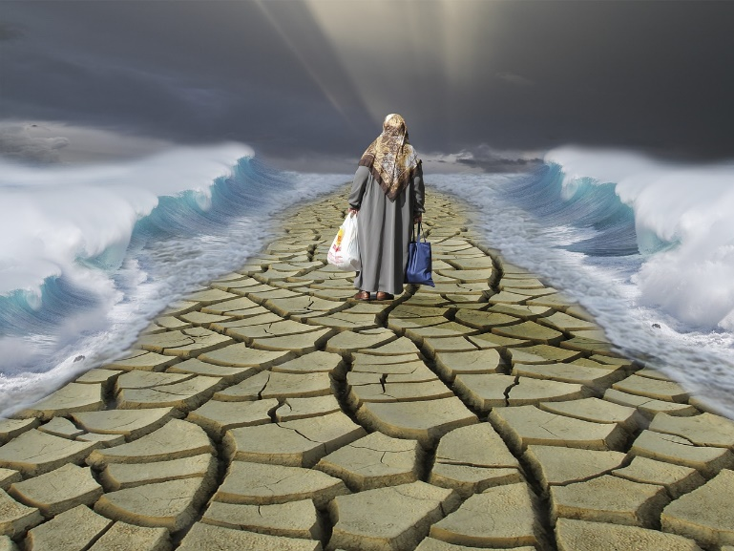
Weitere Auswirkungen des Klimawandels auf die menschliche Gesundheit
Psychische Gesundheitslast (posttraumatische Belastungsstörung, Angststörung, Depression, Aggression, Klimaangst) (RKI, 2023b).
Umwelt- und Klimamigration durch extreme Wetterereignisse, langfristige Umweltveränderungen und Zerstörung der Lebensgrundlagen (Migrationsdatenportal, 2023).
Qualität und Quantität von Trinkwasser und Lebensmitteln mit Ernteausfällen, Rückgang der Nahrungsmittelproduktion, nachlassender Verfügbarkeit/ Zugänglichkeit zu Nahrungsmitteln, Qualitätsverlust und kontaminiertem Wasser (Deutscher Bauernverband, o. J.; RKI, 2024a)
Abb. 20
Notes:
Psychische Gesundheitslast
Durch Erleben von Umweltzerstörung, Naturkatastrophen und Extremwetterereignissen steigt das Risiko für psychische Folgeerkrankungen wie posttraumatische Belastungsstörungen, Angststörungen und Depressionen. Auch wurde festgestellt, dass bei höheren Temperaturen das Suizidrisiko und aggressives Verhalten zunehmen. (RKI, 2023b) Greenpeace betont z. B. Klimaangst als ein zunehmend verbreitetes Phänomen, das vor allem auch die Jugend betrifft. Ausgehend davon bietet die Organisation auf ihrer Homepage psychologische Beratung, Krisenchats und Notfall-/ Beratungstelefone an. (Greenpeace, o. J.)
Umwelt- und Klimamigration
Umwelt- und Klimamigration gewinnen immer mehr an Bedeutung. Hauptursachen für umweltbedingte Migration sind extreme Wetterereignisse (z. B. Überschwemmungen, Dürren oder Stürme), langfristige Umweltveränderungen (z. B. langfristige ökologische Veränderungen wie Desertifikation, Verlust von fruchtbarem Boden oder Veränderung von Wasserressourcen) oder Zerstörung von Lebensgrundlagen (z. B. nicht mehr genügend Ressourcen aufgrund von Zerstörung lokaler Ökosysteme oder Verlust von Ackerland und Fischgründen). (Migrationsdatenportal, 2023)
Umweltmigration umfasst alle Migrationsbewegungen von Menschen, die durch umweltbedingte Faktoren verursacht werden. Klimamigration hingegen bezeichnet gezielt Migration aufgrund von klimatischen Veränderungen. Migration kann intern, also innerhalb des eigenen Landes, oder international, also über die Landesgrenzen hinweg, stattfinden. (Tangermann & Kreienbrink, 2019)
Qualität und Quantität von Trinkwasser und Lebensmitteln
Der Klimawandel hat erhebliche Auswirkungen auf die Landwirtschaft, wodurch es zu Ernteausfällen, Rückgang der Nahrungsmittelproduktion, nachlassender Verfügbarkeit/ Zugänglichkeit zu Nahrungsmitteln oder Qualitätsverlust kommt. Extremwetterereignisse, wie Dürren und Überschwemmungen, verschärfen diese Situation, insbesondere in bereits vulnerablen Gebieten. (Deutscher Bauernverband, o. J.)
Auch die Auswirkungen auf den Wasserhaushalt sind von großer Bedeutung. Veränderte Niederschlagsmuster, Verdunstung, Abtauen der Gletscher und steigende Meeresspiegel wirken sich z. B. auf die Verfügbarkeit von Süßwasser aus. Zunehmenden Wolkenbrüche können ebenfalls die Güte und Menge an verfügbarem Süßwassers beeinflussen, da Gewitterregen ungereinigte Abwässer in Oberflächenwasser spült. (Europäische Kommission, o. J. b)
Durch erhöhte Wassertemperaturen/ veränderte Wasserbedingungen steigt ebenso die Gefahr für wasserbürtige Infektionen, z. B. durch Legionellen, Cya­nobakterien, Mykobakterien oder Pilze. Durch den Anstieg der Meeresoberflächentemperaturen wurde z. B. eine Erhöhung von Nicht-Cholera-Vibrionen festgestellt. Für Nord- und Ostsee liegen bereits Belege vor, dass entsprechende Infektionen zunehmen. (Deutsches Ärzteblatt, 2023).
Auch durch Starkregenfälle nach Stürmen oder längeren Hitzeperioden mit Trockenheit können humanpathogene Viren vermehrt in Gewässer eingeschwemmt werden. (RKI, 2023a) Über fäkal kontaminiertes Wasser (z. B. durch Überflutung von Abwassersystemen) kann es zu Magen-Darm-Erkrankungen oder Hepatitis A kommen. (RKI, 2024a)
Überleitung: Sie haben nun einige Auswirkungen des Klimawandels auf die menschliche Gesundheit kennen gelernt. Im Folgenden wollen wir uns im Rahmen einer Transferaufgabe etwas genauer damit auseinandersetzen, wie sich diese auf die Pflege und die Praxisanleitung auswirken werden. Zuvor folgt aber eine Pause…

Slide 29

Pause
Notes:
15 Minuten Pause

Slide 30
Pflegerisches Handeln bei klimabedingten Erkrankungen anleiten anleiten
Vorstellung und Impuls
Wahrheit oder Mythos: Klimawandel und Falschmeldungen
Auswirkungen des Klimawandels auf die menschliche Gesundheit
Transfer: Die 6-Hüte Methode
Ausblick
Pflegfachpersonen als Changemaker

Slide 31


Transfer: Die 6-Hüte-Methode
  Wie verändern sich Rolle und Aufgabenbereiche von Pflegenden und was bedeutet das für die künftige Praxisanleitung?
Notes:
Wir kommen zur Transferaufgabe mit der Fragestellung:
„Wie verändern sich Rolle und Aufgabenbereiche von Pflegenden und was bedeutet das für die Praxisanleitung/ künftige Praxisanleitungssituationen?“
→ Die Fragestellung soll anhand der „6 Hüte Methode“ diskutiert werden…

Slide 32

Die 6-Hüte-Methode
(nach Edward de Bono)
Überblickend:
Ablauf, Struktur, Ergebnisse
Kreativ:
Ideen, Impulse, Alternativen, Denkanstöße
Analytisch:
Neutral, objektiv, Zahlen, Daten, Fakten
THEMA/ FRAGESTELLUNG
Emotional:
Gefühle, Ängste, Bauchgefühle, Hoffnungen (subjektiv)
Kritisch:
Risiken, Probleme, Gefahren, Zweifel, Bedenken
Gruppenbildung
Verteilung der Rollen („Hüte“)
Einzelarbeit in der Rolle (ca. 5-8 Min.)
Vorstellung und Sammeln der Ideen (ca. 5-8 Min.)
Ergänzung der Ideen durch Perspektivwechsel (ca. 3-5 Min./Person)
Gruppendiskussion und Ergebnissicherung (ca. 15 Min.)
Vorstellung im Plenum (ca. 10 Min./Gruppe)
Gesamtarbeitszeit: ca. 45-60 Minuten
Optimistisch:
Chancen, Vorteile, Nutzen, Zugewinn
(Projekte leicht gemacht, 2024; Kreativitaetstechnik.com, o. J.)
Notes:
Die „6-Hüte-Methode“ (auch „6 Denkhüte“):
Vorstellung der Methode und des Gesamtablaufs:
Die Teilnehmenden bilden (idealerwiese) Gruppen von 6 Personen (auch kleinere Gruppen möglich).
Innerhalb der Gruppe werden die entsprechenden Rollen („farbige Hüte“) verteilt (hierauf wird auf der nachfolgenden Folie nochmal genauer eingegangen)
Die Strukturierung/ Führung, inkl. anschließendem Zusammentragen der Ergebnisse, übernimmt die Person mit dem „blauen Hut“. Sie ist so zusagen Moderator*in.
Die einzelnen Hüte arbeiten zuerst für sich und sammeln Gedanken anhand ihrer jeweiligen Rolle (ca. 5-8 Min.), vorzugsweise mit entsprechenden Notizen.
Reihum werden die Ideen vorgestellt und bereits vom moderierenden blauen Hut zusammengetragen. (ca. 5-8 Min.)
Anschließende wechselt die Gruppe unter organisatorischer Hilfestellung des blauen Hutes die einzelnen Rollen/ Hüte durch, so dass am Schluss jede Person jede Perspektive eingenommen hat (der blaue Hut behält durchgehend seine/ihre Rolle). Dies ermöglicht, dass Ideen ergänzt werden können (ca. 3-5 Minuten pro Person je Hut) – auch hier notiert die Person mit dem blauen Hut.
Nach der Arbeitsphase werden die einzelnen Perspektiven nochmal in der Gruppe diskutiert und als Ergebnis gesichert, welches dem Plenum vorgestellt werden kann. Die Ergebnissicherung kann auf Flip-Chart-Papier, auf Moderationskarten oder digital erfolgen. (ca. 15 Min)
Zum Schluss: Vorstellung im Plenum und ggf. Diskussion (ca. 10 Min./ Gruppe)
-> sollte es kleinere Gruppen geben, können auch Hüte weg gelassen oder doppelte Rollen besetzt werden.
Gesamtarbeitszeit: ca. 45-60 Minuten.
Nun folgen Gruppenbildung und Rolleneinteilung, anschließend werden die Rollen („Hüte“) nochmal konkreter vorgestellt…
(Projekte leicht gemacht, 2024; Kreativtechnik.com, o. J.)

Slide 33
Blauer Hut – Prozess und Kontrolle (dauerhafte Rolle):
…sorgt im Prozess für Struktur, Kontrolle, Übersicht und schaut, dass die Prozesse strukturiert ablaufen.
Fragen: Was ist der nächste Schritt? Wie gehen wir systematisch vor? Welche Methode wollen wir anwenden, um das Ergebnis vorzustellen?
Weißer Hut – Fakten und Informationen:
…denkt objektiv, neutral, sachlich, schaut auf Fakten und Informationen.
Fragen: Was wissen wir? Welche Daten fehlen? Wie können wir mehr herausfinden? Was ist objektiv bekannt?
Roter Hut – Emotionen und Intuition:
…denkt subjektiv, schaut auf Gefühle, Intuition, persönliche Reaktionen, die emotionale Seite.
Fragen: Wie fühlt sich jemand durch die Situation? Gibt es erste Bauchgefühle? Was fällt mir instinktiv auf?
Schwarzer Hut – Kritisches Denken:
…ist kritisch und „schwarzmalerisch“. Er hinterfragt und beleuchtet potenzielle Gefahren, Risiken, Probleme Schwächen. Fragen: Was kann schiefgehen? Was sind die möglichen Nachteile? Welche Gefahren bestehen?
Gelber Hut – Positives Denken:
…denkt optimistisch, sieht Vorteile und Möglichkeiten, beleuchtet positive Aspekte und Chancen.
Fragen: Wie können Vorteile und Nutzen entstehen? Was könnte gut daran sein? Warum könnte es funktionieren?
Grüner Hut – Kreativität und neue Ideen:
…denkt kreativ, innovativ und unkonventionell (auch abwegig), beleuchtet neue Lösungen oder Denkansätze.
Fragen Welche Alternativen könnten wir in Betracht ziehen? Wie könnten wir das Thema auf neue Weise angehen?
(Projekte leicht gemacht, 2024; Kreativitaetstechnik.com, o. J.)
Notes:
Überblick zu den einzelnen Rollen („Hüten“)
Blauer Hut – Prozess und Kontrolle (dauerhafte Rolle):
Der blaue Hut sorgt im Prozess für Struktur, Kontrolle und Übersicht. Er schaut, dass die Denkprozesse in Einzelarbeit still ablaufen und die Gruppenphasen strukturiert. Er verteilt ggf. Aufgaben und moderiert.
Mögliche Fragen: Was ist der nächste Schritt? Wie gehen wir systematisch vor? Welche Methode wollen wir anwenden, um das Ergebnis vorzustellen?
Weißer Hut – Fakten und Informationen:
Der weiße Hut denkt objektiv, neutral, sachlich. Er schaut nur auf Fakten und Informationen.
Mögliche Fragen: Was wissen wir? Welche Daten fehlen? Wie können wir mehr herausfinden? Was ist objektiv bekannt?
Roter Hut – Emotionen und Intuition:
Der rote Hut denkt subjektiv, schaut auf Gefühle, Intuition, persönliche Reaktionen. Er bedient die emotionale Seite. Mögliche Fragen: Wie fühlt sich jemand durch die Situation? Gibt es Intuitionen oder erste Bauchgefühle dazu? Gibt es etwas, das mir instinktiv auffällt?
Schwarzer Hut – Kritisches Denken:
Der schwarze Hut ist kritisch und eher „schwarzmalerisch“. Er hinterfragt alles und beleuchtet potenzielle Gefahren, Risiken und Probleme. Er sucht nach Schwächen.
Mögliche Fragen: Was kann schiefgehen? Was sind die möglichen Nachteile? Welche Gefahren bestehen?
Gelber Hut – Positives Denken:
Der gelbe Hut denkt optimistisch, sieht Vorteile und Möglichkeiten. Er beleuchtet positive Aspekte und Chancen.
Mögliche Fragen: Wie können Vorteile und Nutzen entstehen? Was könnte gut daran sein? Warum könnte es funktionieren?
Grüner Hut – Kreativität und neue Ideen:
Der grüne Hut denkt kreativ, innovativ und unkonventionell (auch abwegig). Er beleuchtet neue Lösungen oder Denkansätze, schaut über den Tellerrand hinaus.
Mögliche Fragen: Welche alternativen Lösungen könnten wir in Betracht ziehen? Wie könnten wir das Problem auf neue Weise angehen?
(Projekte leicht gemacht, 2024; Kreativtechnik.com, o. J.)

Slide 34
Überblickend:
Ablauf, Struktur, Ergebnissicherung
Kreativ:
Ideen, Impulse, Alternativen, Denkanstöße
Analytisch:
Neutral, Zahlen, Daten, Fakten (objektiv)
THEMA/ FRAGESTELLUNG
Emotional:
Gefühle, Ängste, Bauchgefühle, Hoffnungen (subjektiv)
Kritisch:
Risiken, Probleme, Gefahren, Zweifel, Bedenken
Optimistisch:
Chancen, Vorteile, Nutzen, Zugewinn
(Projekte leicht gemacht, 2024; Kreativitaetstechnik.com, o. J.)
Notes:
Bei Bedarf: Großübersicht zu den „Hüten“

Slide 35
  Wie verändern sich Rolle und Aufgabenbereiche von Pflegenden und was bedeutet das für die künftige Praxisanleitung?
Überblickend:
Ablauf, Struktur, Ergebnissicherung
Arbeitsschritte:
Einzelarbeit in der Rolle (ca. 5-8 Min.)
Vorstellung und Sammeln der Ideen (ca. 5-8 Min.)
Ergänzung der Ideen durch Perspektivwechsel (ca. 3-5 Min./ Person)
Gruppendiskussion und Ergebnissicherung (ca. 15 Min.)
Vorstellung im Plenum (ca. 10 Min./ Gruppe)
Kreativ:
Ideen, Impulse, Alternativen, Denkanstöße
Analytisch:
Neutral, objektiv, Zahlen, Daten, Fakten
THEMA/ FRAGESTELLUNG
Emotional:
Gefühle, Ängste, Bauchgefühle, Hoffnungen (subjektiv)
Kritisch:
Risiken, Probleme, Gefahren, Zweifel, Bedenken
Optimistisch:
Chancen, Vorteile, Nutzen, Zugewinn
(Projekte leicht gemacht, 2024; Kreativitaetstechnik.com, o. J.)
Notes:
Während der Arbeitsphase kann diese Folie als Orientierung dienen.
Der/ die Lehrende achtet auf die Zeit und gibt ein Signal, wenn die jeweiligen Phasen abgeschlossen sein sollen.
Abschließender Hinweis: Die Methode bietet sich gut an, um eine (pflegerische) Fragestellung im Rahmen der Praxisanleitung zu beleuchten, auch in abgewandelter oder adaptierter Version.

Slide 36
Pflegerisches Handeln bei klimabedingten Erkrankungen anleiten anleiten
Vorstellung und Impuls
Wahrheit oder Mythos: Klimawandel und Falschmeldungen
Auswirkungen des Klimawandels auf die menschliche Gesundheit
Transfer: Die 6-Hüte Methode
Ausblick und Good Practice
Pflegfachpersonen als Changemaker

Slide 37
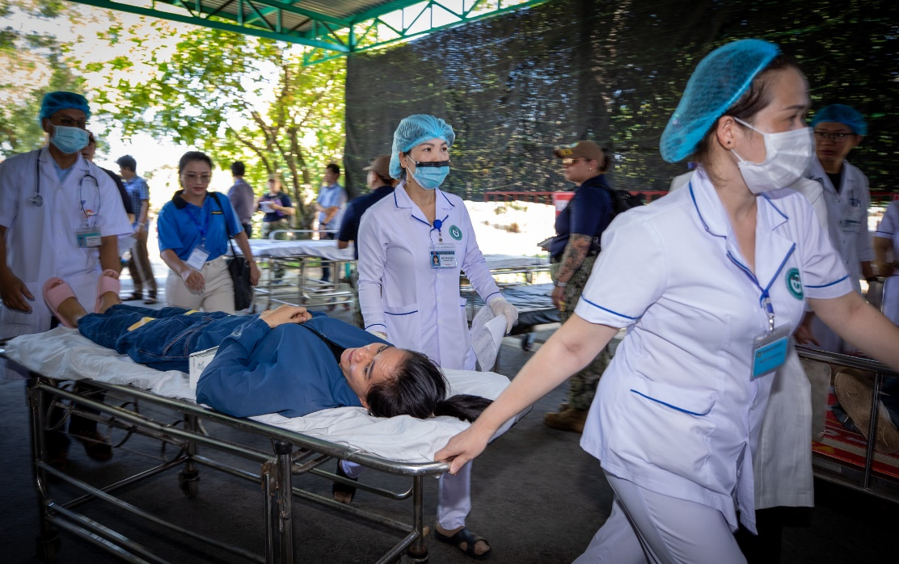
Ausblick: Disaster Nursing
Abb. 21
„Disaster Nursing“ „… bedeutet, dass pflegerische Fähigkeiten, Fertigkeiten und Haltungen so angepasst werden, dass damit der pflegerische, gesundheitliche und emotionale Bedarf in Folge von Katastrophen erkannt und beantwortet werden kann. Unter widrigen Bedingungen soll so das bestmögliche Niveau an Gesundheit und Sicherheit für die von einer Katastrophe betroffenen Menschen und sozialen Gemeinschaften erreicht werden.“
(Santamaria, 1995, S. 292, zitiert nach Ewers et al., 2022 in Kibler, Gröbe, Matthes, 2022, S. 295)
Notes:
Ausblick: Disaster Nursing
Vor allem durch die COVID-19-Pandemie hat sich gezeigt, dass Pflegefachkräfte auch Kompetenzen in Ausnahmesituationen benötigen, die sie vor neue Herausforderungen stellen können. Die Integration des Themas „Pflege in Krisen und Katastrophen“ („Disaster Nursing“) wird zunehmend bedeutsam für die Aus-, Fort- und Weiterbildung von Pflegefachkräften und anderer Professionen im Gesundheitswesen.
In Krisensituationen oder im Katastrophenfall sollen Mitarbeitende in der Pflege gezielte Maßnahmen zum Gesundheitsschutz der ihnen anvertrauten pflege- und hilfebedürftigen Menschen ergreifen können. (Oschmiansky et al., 2018 in Kibler, Gröbe, Matthes, 2022)
Integraler Bestandteil ist hierbei u. a. „(…) die Förderung des Risikobewusstseins und die Vorbereitung auf Krisen und Katastrophen (…)“ (Kibler, Gröbe, Matthes, 2022)
„Disaster Nursing“ „… bedeutet, dass pflegerische Fähigkeiten, Fertigkeiten und Haltungen so angepasst werden, dass damit der pflegerische, gesundheitliche und emotionale Bedarf in Folge von Katastrophen erkannt und beantwortet werden kann. Unter widrigen Bedingungen soll so das bestmögliche Niveau an Gesundheit und Sicherheit für die von einer Katastrophe betroffenen Menschen und sozialen Gemeinschaften erreicht werden.“ (Santamaria, 1995, zitiert nach Ewers et al., 2022 in Kibler, Gröbe, Matthes, 2022)
Durch den ICN wurde ein Rahmenwerk zu den Kernkompetenzen in der Katastrophenpflege etabliert, welches mittlerweile auch in die deutsche Sprache übersetzt wurde. (Ewers, 2024)

Slide 38
Ausblick:
Community Health Nurse (CHN)
angesichts des anthropogenen Klimawandels besteht dringend Handlungsbedarf für den öffentlichen Gesundheitsbereich (DGP, 2024)
Unterstützung in Primärversorgung, Prävention und Gesundheitsförderung von Menschen aller Altersklassen ist gefragt (DBfK, o. J.)
Einsatzorte von CHN können z. B. Gesundheitszentren, der öffentliche Gesundheitsdienst, Quartiersmanagement oder die ambulante Pflege sein (DBfK, o. J.)
Notes:
Ausblick: Community Health Nurse (CHN)
Die DGP (Deutsche Gesellschaft für Pflegewissenschaft e.V.) betont in einer Stellungnahme zur Weiterentwicklung der Deutschen Nachhaltigkeitsstrategie, dass angesichts des anthropogenen Klimawandels dringend Handlungsbedarf für den öffentlichen Gesundheitsbereich besteht. Durch akademisch qualifizierte Pflegefachpersonen soll die deutsche Bevölkerung durch klimabezogene Gesundheitskompetenz in allen Lebenswelten eine umfassendere und zeitgemäßere Gesundheitsversorgung erfahren. (DGP, 2024)
Durch die Einführung des neuen pflegerischen Berufsbilds der „Community Health Nurse (CHN)“ soll anstehenden Herausforderungen in der Gesundheitsversorgung begegnet werden. Hierbei sollen spezialisierte Pflegefachpersonen mit Masterabschluss im multiprofessionellen Team bei der Primärversorgung, Prävention und Gesundheitsförderung von Menschen aller Altersklassen unterstützen. Einsatzorte von CHN können z. B. Gesundheitszentren, der öffentliche Gesundheitsdienst, Quartiersmanagement oder die ambulante Pflege sein. (DBfK, o. J.)
Die DGP betont ebenfalls die Einführung von Family Health Nurses oder Community Health Nurses. Außerdem fordert sie einen frühzeitigen Aufbau von Nachhaltigkeitskompetenzen, indem bereits in der Schule das Fach “Gesundheit“ eingeführt wird, das in Verantwortung von speziell qualifizierten School Health Nurses liegen soll. (DGP, 2024)
Überleitung: In der Praxis gibt es bereits Projekte, die sich mit der Pflege in Krisensituationen auseinandersetzen…

Slide 39

Krisensituationen
Good Practice
Projekt MODINA „Modul Disaster Nursing in der Pflegeausbildung – Pflegeresilienz durch Krisenkompetenz“ der DRK-Schwesternschaft „Bonn“ e.V. und Württembergische Schwesternschaft vom Roten Kreuz, gefördert vom BIBB. (Laufzeit 08/2024 – 07/2026)
Ziel: Entwicklung eines Moduls mit 40 UE inklusive Planspiel zum Thema Disaster Nursing für die grundständige und akademische Pflegeausbildung, vor dem Hintergrund zunehmender Krisen.
https://www.bibb.de/de/200888.php
Notes:
Projekt MODINA „Modul Disaster Nursing in der Pflegeausbildung – Pflegeresilienz durch Krisenkompetenz“ der DRK-Schwesternschaft „Bonn“ e.V. und Württembergische Schwesternschaft vom Roten Kreuz, gefördert vom BIBB. (Laufzeit 08/2024 – 07/2026)
Aus der Projektbeschreibung: „Die Krisen der letzten Jahre, wie z.B. die COVID-19-Pandemie und die Hochwasserkatastrophe im Juli 2021 haben gezeigt, dass die professionelle pflegerische Versorgung vulnerabler Gruppen auch in Krisen und Katastrophen sichergestellt werden muss. Die operative und strategische Verankerung der Pflege als Handlungsfeld im Bevölkerungsschutz ist unabdingbar. Dies stellt hohe Anforderungen an die Qualifikation der Personen, die diese Versorgung sicherstellen sollen. Derzeit fehlt es jedoch an systematisch in die Ausbildung integrierten Bildungsangeboten zum Disaster Nursing, um Pflegefachpersonen für Einsätze in Krisen und Katastrophen zu sensibilisieren und vorzubereiten.“
→ Ausgehend davon möchte das Projekt ein Unterrichtsmodul mit 40 UE inklusive Planspiel zum Thema Disaster Nursing für die grundständige und akademische Pflegeausbildung entwickeln.
https://www.bibb.de/de/200888.php

Slide 40
Krisensituationen
Good Practice
Projekt AUPIC „Aufrechterhaltung der ambulanten Pflegeinfrastrukturen in Krisensituationen“ der Charité Berlin als Teilprojekt T3 „Sicherhheit und Pflege“ (Laufzeit 03/2020 – 06/2023)
Ziel: Stärkung der Resilienz der ambulanten Pflegeinfrastruktur und der Rolle professionell Pflegender in Krisen- und Katastrophenfällen.
https://igpw.charite.de/forschung/health_services_research/aupik
https://www.aupik.de/
Notes:
Projekt AUPIC „Aufrechterhaltung der ambulanten Pflegeinfrastrukturen in Krisensituationen“ der Charité Berlin (Laufzeit 03/2020 – 06/2023)
Aus der Projektbeschreibung: „Das Forschungsprojekt AUPIK zielt darauf ab, die Widerstandsfähigkeit (Resilienz) ambulanter Pflegeinfrastrukturen und die Sicherheit von Pflegebedürftigen bei Alltagsstörungen und in Krisensituationen zu erhöhen, also etwa bei Naturkatastrophen, Epidemien, großflächigen technischen Störungen oder vergleichbaren kritischen Ereignissen.
Einerseits sollen ambulante Pflegedienste und deren Mitarbeitende auf Krisensituationen vorbereitet und gezielt unterstützt werden, andererseits soll der Katastrophenschutz für die Belange von Pflegebedürftigen sensibilisiert werden. Schließlich wird gefragt, wie eine temporäre zentralisierte pflegerische Versorgung gestaltet sein muss, um trotz Alltagsstörungen ein Höchstmaß an Patientensicherheit gewährleisten zu können.“
→ Auf der Internetseite des Projekts werden zahlreiche Downloads und Handreichungen zur Verfügung gestellt.
https://igpw.charite.de/forschung/health_services_research/aupik
https://www.aupik.de
Überleitung: Vermehrt gibt es angesichts des Klimawandels auch Projekte, die sich mit Infektionskrankheiten und Zoonosen befassen…

Slide 41
Infektionskrankheiten/ Zoonosen
Good Practice
Projekt IPFo/ paDIAG: Infektionsbiologische und parasitologische Fortbildung und Diagnosetool für Parasiten und sich ausbreitende Zoonosen (Laufzeit 01/2022 – 12/2023)
Ziel: Entwicklung einer Software, die es ermöglicht, Zoonosen und Parasitierungen aufgrund von verschiedenen Symptomen in Kombination mit potentiellen Auslandsaufenthalten zu erkennen.
https://www.dbu.de/projektbeispiele/infektionsbiologische-und-parasitologische-fortbildung-ipfo-und-diagnosetool-fuer-parasiten-und-sich-ausbreitende-zoonosen-padiag/
Notes:
Projekt IPFo/ paDIAG: Infektionsbiologische und parasitologische Fortbildung und Diagnosetool für Parasiten und sich ausbreitende Zoonosen (Laufzeit 01/2022 – 12/2023)
Durch eine Umfrage bei Medziner*innen wurde festgestellt, dass wenige Informationen zu tropischen Zoonosen bekannt sind. Basierend auf den Ergebnisse aus der Umfrage soll nun eine Software entwickelt werden, durch die Zoonosen und Parasitierungen aufgrund von verschiedenen Symptomen in Kombination potentiellen Auslandsaufenthalten erkannt werden können. Die Software soll dazu in der Lage sein, die Symptome der Erkrankten mit einer Datenbank von bekannten Zoonosen und Parasiten abzugleichen und Ärzt*innen Empfehlungen zur Diagnose und Behandlung zu geben (= digitales Clinical Decision Support-System).
https://www.dbu.de/projektbeispiele/infektionsbiologische-und-parasitologische-fortbildung-ipfo-und-diagnosetool-fuer-parasiten-und-sich-ausbreitende-zoonosen-padiag/

Slide 42
Infektionskrankheiten/ Zoonosen
Good Practice
Citizen Science-Projekt „Mückenatlas“
Bürger*innen sind aktiv an der Forschung beteiligt, indem sie Mücken einsenden und „im Gegenzug Detailinformationen über die Biodiversität, Ökologie und Biologie der blutsaugenden Insekten“ erhalten. Darüber hinaus wird die Ausbreitung (neuer) Infektionskrankheiten erforscht und aktuell gehalten. (Laufzeit: dauerhaft)
https://mueckenatlas.com/
Notes:
Citizen Science-Projekt „Mückenatlas“
Bürger*innen sind aktiv an der Forschung beteiligt, indem sie Mücken einsenden und „im Gegenzug Detailinformationen über die Biodiversität, Ökologie und Biologie der blutsaugenden Insekten“ erhalten. Auch die Ausbreitung (neuer) Infektionskrankheiten wird hier thematisiert und aktuell gehalten. Allein 2024 wurden deutschlandweit fast rund 2800 Mücken gesammelt und eingeschickt.
Gefördert wird das Projekt durch das Bundesministerium für Ernährung und Landwirtschaft.
https://mueckenatlas.com/
Überleitung: Wie bereits im Laufe des Moduls diskutiert, spielen auch die Verfügbarkeit von Trinkwasser und die Entsorgung von Abwässern eine wichtige Rolle, vor allem im Kontext gesundheitlicher Versorgung…

Slide 43
Notfallversorgung Wasser
Good Practice
Projekt NOWATER „Notfallvorsorgeplanung der Wasserver- und -entsorgung von Einrichtungen des Gesundheitswesens – organisatorische und technische Lösungsstrategien zur Erhöhung der Resilienz“ des Instituts für Rettungsingenieurwesen und Gefahrenabwehr (IRG) der Technischen Hochschule Köln (Laufzeit 2020 – 2023)
Ziel: Entwicklung organisatorischer Lösungsstrategien für die Notfallvorsorgeplanung und Krisenbewältigung im Bereich der Wasserversorgung und Abwasserentsorgung in Krankenhäusern.
https://www.bbk.bund.de/DE/Themen/Kritische-Infrastrukturen/KRITIS-Projekte/NOWATER/nowater_node.html
Notes:
Projekt NOWATER „Notfallvorsorgeplanung der Wasserver- und -entsorgung von Einrichtungen des Gesundheitswesens – organisatorische und technische Lösungsstrategien zur Erhöhung der Resilienz“ des Instituts für Rettungsingenieurwesen und Gefahrenabwehr (IRG) der Technischen Hochschule Köln (Laufzeit 2020 – 2023)
Ziel des Projekts war die Entwicklung von organisatorischen Lösungsstrategien für die Notfallvorsorgeplanung und Krisenbewältigung in Krankenhäusern. Hintergrund hierbei war, dass Störungen oder gar Ausfälle der Versorgung mit sauberem Wasser beziehungsweise der Entsorgung von Abwasser in Einrichtungen des Gesundheitswesens zu erheblichen Versorgungsengpässen führen können und somit massive Auswirkungen auf die Funktionstüchtigkeit von Einrichtungen haben. Vom Projekt wurde anschließend ein Praxisleitfaden und ein Analysetools zur Verfügung gestellt.
https://www.bbk.bund.de/DE/Themen/Kritische-Infrastrukturen/KRITIS-Projekte/NOWATER/nowater_node.html

Slide 44
Hitze/ Klimawandel
Good Practice
Bundesempfehlung „Musterhitzeschutzplan für Krankenhäuser“ (BMG)
https://www.bundesgesundheitsministerium.de/fileadmin/Dateien/3_Downloads/H/Hitzeschutzplan/Musterhitzeschutzplan_Krankenhaeuser_BF.pdf
Praxisbeispiel „Hitzeschutzplan Unfallkrankenhaus Berlin“
https://www.dkgev.de/fileadmin/default/Mediapool/3_Service/3.5._Publikationen___Downloads/3.4.1._das_Krankenhaus/das_Krankenhaus_580-582-Politik-Hitzeschutz-7-2024.pdf
Projekt KlapP „Klimaanpassung in der Pflege“: Umsetzung von Hitzeaktionsplänen in Bayern auf Basis der Empfehlungen des Umweltbundesamts (Laufzeit: 01.10.2019 bis 30.09.2023)
https://www.lgl.bayern.de/forschung/forschung_gesundheit/fp_19_25_klapp_klimaanpassung_in_der_pflege.htm
Notes:
Optional: Hier noch einige weitere Good Practice Projekte zum Thema Hitze, und Klimawandel im Gesundheitswesen
Bundesempfehlung „Musterhitzeschutzplan für Krankenhäuser“ (BMG)
https://www.bundesgesundheitsministerium.de/fileadmin/Dateien/3_Downloads/H/Hitzeschutzplan/Musterhitzeschutzplan_Krankenhaeuser_BF.pdf
„Hitzeschutzplan Unfallkrankenhaus Berlin“
https://www.dkgev.de/fileadmin/default/Mediapool/3_Service/3.5._Publikationen___Downloads/3.4.1._das_Krankenhaus/das_Krankenhaus_580-582-Politik-Hitzeschutz-7-2024.pdf
Projekt KlapP „Klimaanpassung in der Pflege“: Umsetzung von Hitzeaktionsplänen in Bayern auf Basis der Empfehlungen des Umweltbundesamts (Laufzeit: 01.10.2019 bis 30.09.2023)
https://www.lgl.bayern.de/forschung/forschung_gesundheit/fp_19_25_klapp_klimaanpassung_in_der_pflege.htm
Weitere Good Practice Beispiele zu Hitze: Modul 5

Slide 45
Weiterführende Links
Bundesinstitut für Infektionskrankheiten Robert-Koch-Institut: www.rki.de
Gesundheitsversorgung und Infektionsschutz (Bund): https://gesund.bund.de/themen/infektionen-und-infektionskrankheiten
Infektionsschutz und Hygiene der BZgA: https://www.infektionsschutz.de/
Bundesinstitut für öffentliche Gesundheit (ehem. BZgA): https://www.bioeg.de/
Infektionsradar des Bundes: https://infektionsradar.gesund.bund.de/de
Wetter und Klima, Pollen-Gefahrenindex (DWD, Deutscher Wetterdienst): https://www.dwd.de/
Stiftung Deutscher Polleninformationsdienst (in Zusammenarbeit mit dem DWD): https://www.pollenstiftung.de/
Notes:
Hier ein paar weiterführende Links zu Infektionskrankheiten, Infektionsschutz, Infektionsradar, Wetter, Klima, Pollenradar, usw.
→ Gezielte Recherche und routinierte Checks zu aktuellen Infektionskrankheiten, Hitzewarnungen oder Pollenaktivität können gut in die Praxisanleitung integriert werden.

Slide 46
Pflegerisches Handeln bei klimabedingten Erkrankungen anleiten anleiten
Vorstellung und Impuls
Wahrheit oder Mythos: Klimawandel und Falschmeldungen
Auswirkungen des Klimawandels auf die menschliche Gesundheit
Transfer: Die 6-Hüte Methode
Ausblick und Good Practice
Pflegfachpersonen als Changemaker

Slide 47
Pflegefachpersonen als Changemaker
Pflegefachpersonen genießen hohes Vertrauen in der Gesellschaft (Isfort, 2013)
Vorbildfunktion für klimafreundliche Lebensweisen: Aufbau von Resilienz bei zu Pflegenden
Förderung von klimafreundlichen Gesundheitspraktiken & Reduktion von umweltschädlichen Praktiken im Gesundheitswesen
Beitrag zu gerechten und nachhaltigen Veränderungen: Förderung von Planetary Health und sozialer Gerechtigkeit
Aufbau klimaresistenter Gesundheitssysteme
(ICN, 2021, 2018; Wihofszky & Huss, 2024)
Notes:
Pflegefachpersonen spielen eine zentrale Rolle im Kampf gegen die Klimakrise und bei der Anpassung an deren Folgen. Sie genießen hohes Vertrauen und können als Vorbilder für einen klimafreundlichen Lebensstil wirken, sog. Changemaker. (Isfort, 2013)
Der International Council of Nurses (ICN) fordert sie dazu auf, eine Führungsrolle zu übernehmen und klimaresistente Gesundheitssysteme mitzugestalten. Durch ihr Fachwissen und kreative Ansätze tragen sie zur Förderung planetarer Gesundheit und sozialer Gerechtigkeit bei, fördern eine klimafreundliche Lebensweisen, helfen zum Aufbau von Resilienz bei zu Pflegenden, stehen für klimafreundlichen Gesundheitspraktiken ein und helfen gleichzeitig bei der Reduktion von umweltschädlichen Praktiken im Gesundheitswesen.
(ICN, 2018; ICN, 2021; Wihofszky & Huss, 2024).
In ihrem Berufsalltag haben Pflegefachpersonen vielfältige Möglichkeiten, klimafreundliche Praktiken zu etablieren – von der Reduktion von Einwegmaterialien bis hin zur Energieeinsparung – und motivieren sowohl Kolleg*innen als auch zu Pflegende, sich für eine nachhaltige Gesundheitsversorgung zu engagieren.
Überleitung: Natürlich ist die Klimakrise mit vielen negativen Aspekten und Auswirkungen verbunden. Aber nichts ist so schwarz, wie es scheint. Durch die Übernahme von Verantwortung und das gezielte Handeln können wird die negativen Folgen der Klimakrise abmildern und auffangen. Daher wollen wir auch das Modul mit einem positiven Gefühl und hoffnungsvollen Gedanken beenden…

Slide 48
Wenn eine Pflegende
Wenn eine Pflegende für sich selbst einsteht, steht sie für alle Pflegenden ein.
Wenn eine Pflegende für sich selbst eintritt, setzt sie sich für uns alle ein.
Wenn eine Pflegende für ihre Arbeit im Rampenlicht steht, fällt dieses Licht auf alle Pflegenden.
Wenn eine Pflegende in‘s Wanken kommt, wanken wir alle.
Wenn eine Pflegende den Mut hat, voranzugehen und zu führen, gewinnen wir alle ein wenig mehr Mut.
Wenn eine Pflegende sich selbst aufrichtet, erheben wir uns alle mit ihr.
Wenn eine Pflegende sich selbst stärkt, stärkt sie alle Pflegenden.
Wenn eine Pflegende daran arbeitet, eine bessere Zukunft zu schaffen, gestaltet sie diese Zukunft für uns alle.
(unter freundlicher Genehmigung von Donna Cardillo; eigene Übersetzung)
Notes:
Dies ist ein Gedicht der Krankenschwester und Motivationssprecherin Donna Cardillo aus Sea Girt, New Jersey (USA). ©Copyright Donna Cardillo.
Mit Genehmigung verwendet. Aus der englischen Originalversion „When One Nurse“ übersetzt.
→ Gedicht vorlesen oder lesen lassen.
Das Prinzip Hoffnung ist entscheidend, um tiefgreifende Transformationsprozesse in der Pflege anzustoßen. Hoffnung gibt die innere Kraft und Motivation, Veränderungen anzugehen und über sich hinauszuwachsen, auch wenn die Herausforderungen – wie die Anpassung an die Klimakrise – enorm erscheinen. Hoffnung erzeugt eine positive Vision, die andere inspiriert und ihnen zeigt, dass Wandel möglich ist.
Im Gedicht von Donna Cardillo wird beschrieben, wie eine einzelne Pflegefachperson den ersten Schritt macht, mutig vorangeht und dadurch eine Bewegung in Gang setzt, die andere mitreißt. Indem eine Pflegefachperson zum Vorbild wird und aktiv klimafreundliche Praktiken umsetzt, zeigt sie anderen, dass Veränderung machbar ist. Dies erzeugt einen Dominoeffekt: Ein Schritt von einer Person kann das Verhalten der ganzen Gruppe beeinflussen und einen Prozess der Veränderung auslösen. So wird das Engagement einer Einzelnen zum Impuls für alle, nachhaltige Gesundheitspraktiken und Klimaschutz in ihren Berufsalltag zu integrieren – bis der Wandel im gesamten Berufsfeld spürbar ist.
Dieser Dominoeffekt zeigt, dass Mut und Hoffnung der Schlüssel sind, um gemeinsam als Pflegeberuf zu einer gesunderen und gerechteren Zukunft beizutragen. (Castellini et al., 2024; Ojala, 2023)
Hinweis für den Schluss: In ILIAS befindet sich ein Ordner mit den ausführlichen Inhalten zu den wichtigsten Themen aus Modul 6 als Take-Home-Dokumente, auch zu den Themen, die heute nur angeschnitten wurden (z. B. Psychische Gesundheitslast). Außerdem wird ein Maßnahmenkatalog zum Thema angeboten, der sich mit veränderten Aufgaben und der veränderten Rolle der Pflege auseinandersetzt.
Alle Materialien können auch für Praxisanleitungen und Auszubildende genutzt werden.

Slide 49


Erweiterter Transfer
Bewusstsein
Praxisanleitungen
Theorie-Praxis-Transfer
Besteht in Ihrer Einrichtung und besonders bei den Auszubildenden bereits ein Bewusstsein zum Thema „klimabedingte Erkrankungen“?
Thematisieren Sie in der Arbeit mit den Auszubildenden bereits klimabedingte gesundheitliche Auswirkungen wie z. B. neue Infektionskrankheiten?
Wie können Sie das Thema „klimabedingte Erkrankungen“ konkret in Anleitungssituationen einfließen lassen? Nennen Sie Beispiele!
Notes:
Vertiefende Inhalte
Der erweiterte Transfer bietet Raum für Diskussion und hilft dabei, einen intensiveren Bezug zur Praxisanleitung herzustellen.
Hier kann eine offene Diskussion stattfinden.
Je nach verfügbarer Zeit können auch nur einzelne Fragen behandelt werden.
Mögliche Ideen:
Bewusstsein:
Bringen die Lernenden bereits Ideen aus der theoretischen Ausbildung mit in die Praxis?
Haben Themen wie neue Infektionskrankheiten, Hitze, Naturkatastrophen, etc. bereits einen besonderen Stellenwert in Ihrer Praxis?
Alltagssituationen können gut genutzt werden, um Gespräche über das Thema anzuregen.
Praxisanleitung: Eigenes Erleben berichten lassen.
Theorie-Praxis-Transfer:
Ganzkörperpflege und Schutzmaßnahmen (z. B. Insektenschutz oder UV-Schutz) kombinieren lassen,
Recherche zu Themen anleiten,
Einbindung der Themen in die Dokumentation (Hautbeobachtung, Infektionszeichen, Impfschutz, usw.)
Anlegen/ Einsatz von Schutzausrüstung üben,
Infoveranstaltungen organisieren lassen,
Risikobewertung durchführen lassen (z. B. Aufenthalte im Freien, Impfschutz, Reisefreudigkeit von Patient*Innen und Angehörigen),
Beratungsgespräche zum Thema üben,
kultursensible Pflege in die Anleitung mit einbinden,
Schutzpläne entwickeln lassen bzw. den Umgang damit üben,
Notfallszenarien (z. B. Überschwemmung, starke Hitze) besprechen,
usw.

Slide 50

Abschluss: Reflexion
Was konnten Sie aus der heutigen Veranstaltung mitnehmen?
Notes:
Zum Abschluss erfolgt eine Reflexion.
Frage an die Gruppe: Was konnten Sie aus der heutigen Veranstaltung mitnehmen?
Hinweis an die Gruppe, dass in ILIAS ein Maßnahmenkatalog erhältlich ist, der auch die veränderte pflegerische Rolle hinsichtlich des Themas beleuchtet.
Nochmal erwähnenswert für Lehrende:
Klimabedingte Erkrankungen stellen Pflegefachpersonen zunehmend vor neue Herausforderung.
Die Zusammenarbeit und der Austausch im interdisziplinären Team wird immer wichtiger.
Pflegefachpersonen haben die Verantwortung, sich stets weiterzubilden und auf dem Laufenden zu halten – dies sollte auch an Auszubildende weiter gegeben werden.
Nicht nur Fremdschutz sondern auch Eigenschutz wird immer relevanter angesichts der Herausforderungen, die die Klimakrise mit sich bringt.
Pflegefachpersonen haben eine Vorbildfunktion und tragen eine ethische Verantwortung, die durch die Klimakrise und ihre Auswirkungen auf die menschliche Gesundheit immer wieder auf die Probe gestellt wird.

Slide 51
Literatur
Augsburger Allgemeine. (2025). Naturkatastrophen: Der Klimawandel kostet hunderte Milliarden. https://www.augsburger-allgemeine.de/wirtschaft/naturkatastrophen-der-klimawandel-kostet-hunderte-milliarden-104421826
Australian Government. (2021). 2020 Bushfire Royal Commission. https://www.royalcommission.gov.au
Ärzteblatt (2020). Trump sorgt für Fassungslosigkeit mit Äußerungen zu Behandlung von COVID-19-Patienten. https://www.aerzteblatt.de/news/trump-sorgt-fuer-fassungslosigkeit-mit-aeusserungen-zu-behandlung-von-covid-19-patienten-a50eea1a-380b-4941-877d-5c4e78b2c137
Ärzteblatt (2021). Nach der Flut suchen immer mehr Betroffene psychologische Hilfe. https://www.aerzteblatt.de/nachrichten/127218/Nach-der-Flut-suchen-immer-mehr-Betroffene-psychologische-Hilfe
Ärzteblatt (2023). Klimakrise: Wie Infektionen über Wasser, Nahrung und Vektoren zunehmen. https://www.aerzteblatt.de/nachrichten/143581/Klimakrise-Wie-Infektionen-ueber-Wasser-Nahrung-und-Vektoren-zunehmen
Beyer, R. M., Manica, A. & Mora, C. (2021). Shifts in global bat diversity suggest a possible role of climate change in the emergence of SARS-CoV-1 and SARS-CoV-2. Science of the Total Environment, 767, 145413. https://doi.org/10.1016/j.scitotenv.2021.145413
Bundesamt für Strahlenschutz (BfS) (2024). Klimawandel und UV-Strahlung: Gesundheitsrisiken durch erhöhte UV-Strahlung. https://www.bfs.de/DE/themen/opt/uv/klimawandel-uv/klima-uv-erkrankung/klimawandel-uv-erkrankung.html;jsessionid=6EB973F6CFC55F5B39312CC91ABFFC7A.internet641
Bundesinstitut für Risikobewertung (BfR) (o. J.). Zoonosen. https://www.bfr.bund.de/de/zoonosen.html Stand 18.10.2024
Bundesministerium für Umwelt, Naturschutz und nukleare Sicherheit (BMUV) (o. J.). Infektionserreger und Gesundheit im Klimawandel. https://www.bmuv.de/themen/gesundheit/gesundheit-im-klimawandel/infektionserreger
Bundeszentrale für politische Bildung (bpb) (2019). Umwelt- und Klimamigration: Begriffe und Definitionen. https://www.bpb.de/themen/migration-integration/kurzdossiers/286832/umwelt-und-klimamigration-begriffe-und-definitionen/

Slide 52
Literatur
Bundeszentrale für politische Bildung (bpb) (o. J.). #StopFakeNews – Fake News erkennen. https://www.bpb.de/gesellschaft/medien-und-sport/fake-news/308020/stopfakenews-fake-news-erkennen
Canadian Interagency Forest Fire Centre (CIFFC) (2023). 2023 Canada report. https://www.ciffc.ca/sites/default/files/2024-03/CIFFC_2023CanadaReport_FINAL.pdf
Cardillo, D. (o. J.). Donna Cardillo – The Inspiration Nurse. https://donnacardillo.com/
Castellini, G., Pinel, H., Acampora, M., Lucini, L., Barello, S. & Castiglioni, C. (2024). Understanding the role of hope in climate change risk perception: a cross-sectional study. Journal of Risk Research, 1–17. https://doi.org/10.1080/13669877.2024.2368207
Deutsche Gesellschaft für Pflegewissenschaft e. V. (DGP). (2025). Stellungnahme der Deutschen Gesellschaft für Pflegewissenschaft e.V. (DGP) zur Dialogfassung Weiterentwicklung der Deutschen Nachhaltigkeitsstrategie. https://dg-pflegewissenschaft.de/wp-content/uploads/2024/07/2024_07_25_Stellungnahme-Deutsche-Nachhaltigkeitsstrategie.pdf
Deutscher Bauernverband (o. J.). Die Auswirkungen des Klimawandels auf die Landwirtschaft. https://www.bauernverband.de/topartikel/die-auswirkungen-des-klimawandels-auf-die-landwirtschaft
Deutscher Berufsverband für Pflegeberufe (DBfK). (o. J.). Community Health Nursing. https://www.dbfk.de/de/berufspolitik/community-health-nursing/
El Garroussi, S., Di Giuseppe, F., Barnard, C. & Wetterhall, F. (2024). Europe faces up to tenfold increase in extreme fires in a warming climate. npj Climate and Atmospheric Science, 7, Article 30. https://doi.org/10.1038/s41612-024-00575-8
Europäische Kommission (o. J a). Desinformation in Bezug auf den Klimawandel. https://climate.ec.europa.eu/eu-action/climate-disinformation_de
Europäische Kommission (o. J. b). Waldbrände in Griechenland: Bislang größter Brandbekämpfungseinsatz der EU aus der Luft. https://germany.representation.ec.europa.eu/news/waldbrande-griechenland-bislang-grosster-brandbekampfungseinsatz-der-eu-aus-der-luft-2023-08-29_de
Europäische Kommission (o. J. c). Folgen des Klimawandels. https://climate.ec.europa.eu/climate-change/consequences-climate-change_de
Ewers, M. im Interview mit Lücke, S. (2024). Katastrophenpflege ist ein Auftrag für die gesamte Berufsgruppe. Die Schwester Der Pfleger, 50(9), 4–11. Bibliomed med. Verlagsgesellschaft. ISSN 0340-5303.

Slide 53
Literatur
German Research Centre for Geosciences (GFZ). (2024). Mehr Erdbeben durch menschengemachten Klimawandel. https://www.gfz-potsdam.de/presse/meldungen/detailansicht/mehr-erdbeben-durch-menschengemachten-klimawandel
Gesundheitsamt Baden-Württemberg. (o. J.). Gesundheitliche Folgen von Hitze. Landesgesundheitsamt Baden-Württemberg. https://www.gesundheitsamt-bw.de/lga/de/themen/gesundheit-umwelt/gesundheit-hitze/gesundheitliche-folgen/
Greenpeace. (o. J.). Klimaangst: Lösungsstrategie. https://www.greenpeace.de/jugend/klimaangst-loesungsstrategie
Heinrich Böll Stiftung. (2024). Der Emissionpfad für China, der unsere planetare Zukunft bestimmen wird. https://www.boell.de/de/2024/10/31/der-emissionspfad-fuer-china-der-unsere-planetare-zukunft-bestimmen-wird
International Council of Nurses (ICN). (2018). Nurses, climate change and health. International Council of Nurses.
International Council of Nurses (ICN). (2021). Der ICN-Ethikkodex für Pflegefachpersonen. International Council of Nurses. https://www.dbfk.de/de/dbfk/Ethikkodex.php
Isfort, M. (2013). Der Pflegeberuf im Spiegel der Öffentlichkeit. Bundesgesundheitsblatt – Gesundheitsforschung – Gesundheitsschutz, 56(8), 1081–1087.
Kibler, A., Gröbe, S. & Matthes, F. (2023). Pflegen in Krisen und Katastrophen: Workshop-Bericht zum Lernwelten Kongress 2022 in Luzern (Schweiz). Padua, 18(5), 295-299. https://doi.org/10.1024/1861-6186/a000772
Kreativitaetstechnik.com. (o. J.). 6 Hüte Methode. https://kreativitaetstechnik.com/6-huete-methode/
Migrationsdatenportal (2023). Umweltmigration. https://www.migrationdataportal.org/de/themes/environmental_migration
myclimate Deutschland. (2025). Was ist Kohlenstoffdioxid (CO2)?. https://www.myclimate.org/de-de/informieren/faq/faq-detail/was-ist-und-wodurch-entsteht-co2/
Naturschutzbund. (Nabu) (o. J.). Faktencheck zur Klimakrise. https://www.nabu.de/umwelt-und-ressourcen/klima-und-luft/klimawandel/27125.html
Landeszentrale für politische Bildung Baden-Württemberg (lpb) (o. J.). Verschwörungstheorien. https://www.lpb-bw.de/verschwoerungstheorien#c45624 Stand: 26.09.2025
Landesregierung Rheinland-Pfalz. (2022). Bericht zur Flutkatastrophe im Ahrtal. https://dokumente.landtag.rlp.de/landtag/vorlagen/1-67-18.pdf

Slide 54
Literatur
National Hurricane Center (2023). Tropical Cyclone Report: Hurricane Ian. https://www.nhc.noaa.gov/data/tcr/AL092022_Ian.pdf
NDR. (2024). West-Nil-Fieber: Erster Fall bei Mensch in Niedersachsen bestätigt. https://www.ndr.de/nachrichten/niedersachsen/osnabrueck_emsland/West-Nil-Fieber-Erster-Fall-bei-Mensch-in-Niedersachsen-bestaetigt,westnilfieber108.html
Ojala, M. (2023). Hope and climate-change engagement from a psychological perspective. Current Opinion in Psychology, 49, 101514. https://doi.org/10.1016/j.copsyc.2022.101514
Oxfam. (2022). 10 Fakten zur Klimakrise. https://www.oxfam.de/blog/10-fakten-klimakrise
Projekte leicht gemacht. (2017). Sechs Denkhüte: Mit Rollenspielen zu kreativen Lösungen. https://projekte-leicht-gemacht.de/blog/softskills/kreativitaet/sechs-denkhuete/
Robert-Koch-Insitut (RKI). (2023a). Auswirkungen des Klimawandels auf Infektionskrankheiten und antimikrobielle Resistenzen – Teil 1 des Sachstandsberichts Klimawandel und Gesundheit 2023. Journal of Health Monitoring, 8(S3). https://www.rki.de/DE/Aktuelles/Publikationen/Journal-of-Health-Monitoring/GBEDownloadsJ/JHealthMonit_2023_S3_Sachstandsbericht_Klimawandel_Gesundheit_Teil1.pdf?__blob=publicationFile&v=5
Robert-Koch-Insitut (RKI). (2023b). Auswirkungen des Klimawandels auf nicht-übertragbare Erkrankungen und die psychische Gesundheit – Teil 2 des Sachstandsberichts Klimawandel und Gesundheit 2023. Journal of Health Monitoring, 8(S4). https://www.rki.de/DE/Aktuelles/Publikationen/Journal-of-Health-Monitoring/GBEDownloadsJ/JHealthMonit_2023_S4_Sachstandsbericht_Klimawandel_Gesundheit_Teil2.pdf?__blob=publicationFile&v=4
Robert Koch-Institut (RKI). (2024a). Infektionsrisiken in Überschwemmungsgebieten in Deutschland. https://www.rki.de/DE/Themen/Infektionskrankheiten/Infektionskrankheiten-A-Z/U/Ueberschwemmung/Infektionsrisiken.html
Robert Koch-Institut (RKI). (2024b). Allergien: Epidemiologie und Trends. https://www.rki.de/DE/Content/Gesundheitsmonitoring/Themen/Chronische_Erkrankungen/Allergien/Allergien_node.html
Robert Koch-Institut (RKI). (2024c). FAQ zu Zecken und FSME. https://www.rki.de/SharedDocs/FAQ/FSME/Zecken/Zecken.html
Robert Koch-Institut (RKI). (2024d). West-Nil-Fieber: Überblick. https://www.rki.de/DE/Content/InfAZ/W/WestNilFieber/West-Nil-Fieber_Ueberblick.html#doc11434928bodyText3

Slide 55
Literatur
Schau Hin. (o. J.). Was sind eigentlich Fake News? https://www.schau-hin.info/grundlagen/was-sind-eigentlich-fake-news
Statista. (2024a). Hitze und Dürre in Europa. https://de.statista.com/themen/10571/hitze-und-duerre-in-europa/#editorsPicks
Statista. (2024b). Hochwasser – Statistiken und Fakten. https://de.statista.com/themen/8583/hochwasser/#topicOverview
Statista. (2024c). Hantavirus: Fallzahl in Europa und Deutschland. https://de.statista.com/statistik/daten/studie/1295897/umfrage/hantavirus-fallzahl-in-europa-und-deutschland/
Stop Lies About Climate Change (SLACC) (o. J.). Der Klimawandel ist nicht menschengemacht. https://slacc-project.eu/de/climate-lies/climate-change-is-not-caused-by-humans/
SWR. (o. J.). Die AfD sagt: Mehr CO2 fördert das Pflanzenwachstum. Stimmt das? https://www.swr.de/swrkultur/wissen/foerdert-mehr-co2-das-pflanzenwachstum-108.html
SWR. (2024). Warum Pollen immer früher fliegen und aggressiver werden. https://www.swr.de/wissen/klimawandel-pollenflug-allergiker-probleme-frueher-andere-pflanzenarten-100.html
SWR. (2025). Chikungunya-Virus: Wie gefährlich wird die Tigermücke am Oberrhein? https://www.swr.de/swraktuell/baden-wuerttemberg/chikungunya-fieber-wie-gefaehrlich-ist-tigermuecke-am-oberrhein-100.html
Tagesschau. (2023). Klimawandel und Tropenkrankheiten: Risiko steigt. https://www.tagesschau.de/wissen/klima/klima-tropenkrankheiten-101.html
Tagesschau. (2023). Mehr Infektionskrankheiten durch Klimawandel. https://www.tagesschau.de/wissen/gesundheit/klimawandel-gesundheit-104.html
Tagesschau. (2024). Psychotherapie: Wie der Klimawandel uns krank macht. https://www.tagesschau.de/wissen/klima/klimawandel-psychische-krankheiten-100.html
: Überblick. https://www.rki.de/DE/Content/InfAZ/W/WestNilFieber/West-Nil-Fieber_Ueberblick.html#doc11434928bodyText3

Slide 56
Medienverzeichnis
Abb. 1: „Heat Wave Building Into the Ohio Valley and Eastern United States“ von NOAA/NASA GOES Project ist lizenziert unter CC BY 2.0
Abb. 2: „Auswirkungen des Klimawandels auf die Erde ? Visuelle Darstellung“ von Marco Verch ist lizenziert unter CC BY 2.0
Abb. 3: „Denken“ von Unbekannt ist lizenziert unter CC0 1.0
Abb. 4: „Impacts of Climate Change on Human Health“ von George Luber, CDC ist lizenziert unter CC BY 3.0 IGO (This translation was not created by The World Bank and should not be considered an official World Bank translation. The World Bank shall not be liable for any content or error in this translation.)
Abb. 5: „Schlottwitz Hochwasser 113-1368 IMG“ von Harald Weber ist lizenziert unter CC BY-SA 3.0
Abb. 6: „Free Hurricane, satellite aerial view image, public domain sky CC0 photo“ von Unbekannt ist lizenziert unter CCO
Abb. 7: „Forest Fires in Greece“ von Lotus R ist lizenziert unter CC BY-SA 2.0
Abb. 8: „April: enorme Zerstörung“ von Österreichische Bundesbahn (ÖBB) ist lizenziert unter CC BY 2.0
Abb. 9: „Überschwemmung Sozialstation 1“ von P. Ecker ist lizenziert unter CC BY 4.0
Abb. 10: „Überschwemmung Sozialstation 2“ von P. Ecker ist lizenziert unter CC BY 4.0
Abb. 11: „Rainforest“ von Unsplash ist lizenziert unter CC0 1.0
Abb. 12: „Mosquito 2“ von João Trindade ist lizenziert unter CC BY 2.0
Abb. 13: „Fliegende Fledermaus mit ausgebreiteten Flügeln“ von Marco Verch ist lizenziert unter CC BY 2.0
Abb. 14: „Maus“ von Unbekannt ist lizenziert unter CCO 1.0
Abb. 15: „Eine von oben aufgenommene, vollgesogene Zecke“ von Felix Abraham ist lizenziert unter CC BY-SA 2.0
Abb. 16: „Sunglasses (70880855)“ von Aryan Salih ist lizenziert unter CC BY-SA 3.0
Abb. 17: „Luftverschmutzung aufgrund der Waldbrände in Kanada“ von P. Ecker ist lizenziert unter CC BY 4.0
Abb. 18: „astma_KOL_inhalator_3“ von CNordic Nordic ist lizenziert unter CC BY-SA 2.0
Abb. 19: „Pollen“ von Lennart Tange ist lizenziert unter CC BY 2.0
Abb. 20: „Refugee“ von Unbekannt ist lizenziert unter CC0 1.0
Abb. 21: „Pacific Partnership 2023: Mass Casualty Dril“ von Navy Medicine ist lizenziert unter PDM 1.0
Video 1: „Lichttherapie oder Desinfektionsmittelinjektion für Corona-Patienten? Kopfschütteln über Trump | AFP“, abgerufen am 30. September 2025 von https://www.youtube.com/watch?v=oQe59EJZDaE
Video 2: „Klimaexpertin Beatrix von Storch (AfD) will die Sonne verklagen“, abgerufen am 30. September 2025 von https://www.youtube.com/watch?v=IV8UzT_9bXg
„Die genutzten Piktogramme sind lizenziert unter CC0 1.0 und von CocoMaterial (cocomaterial.com) entnommen“

Slide 57

Lizenzierung
„Pflegerisches Handeln bei klimabedingten Erkrankungen anleiten“ vom Projektteam Naht ist - mit Ausnahme aller Wort- und Bildmarken und aller anders gekennzeichneten Elemente - lizenziert unter CC BY-SA 4.0 (2026). Als Ansprechperson zu dem Material steht Ihnen Prof. Dr. Petra Wihofszky zur Verfügung.

